Slide 1
한강 수자원관리 종합정보 플랫폼
중앙정보 기술 인재개발원
선도소프트 A팀

Slide 2
CONTENTS
CHAPTER 01.
프로젝트 개요
CHAPTER 02.
팀원 소개
CHAPTER 03.
ERD
CHAPTER 04.
프로젝트 수행절차 및 방법
CHAPTER 05.
프로젝트 구현 기능
CHAPTER 06.
자체평가의견

Slide 3
01. 프로젝트 개요
Project Introduction

Slide 4
01. 프로젝트 개요 (프로젝트 선정 배경)
비전
효율적인 수자원관리를 위한 수자원 통합 관리 정보 시스템 도입 필요
○ 수자원 통합 관리 정보 시스템 구축
한강유역의 수자원 관리 정보 시스템 구축을 통해 수자원 관리 효율성 제고
수자원 정보공유 체계 구출을 통한 수자원 관리 체계 강화
○ 체계적인 수자원 정보 관리 실현 - 한강유역의 수자원 관리 정보 시스템 구축을 통해 수자원 관리 효율성 제고
수자원정보 활용 증대
수문정보관리, 수문시설물관리, 물사용관리 등 수자원과 관련된 다양한 정보를 통합해 관리하는 GIS 기반의 시스템 구축
○ 수자원관리 효율성 증대
수자원 통합 관리 시스템 활용을 통한 관련기관간 수자원관리 효율성 확보
수자원 통합 관리 시스템을 통해 효율적인 한강 수자원 관리 솔루션 마련

Slide 5









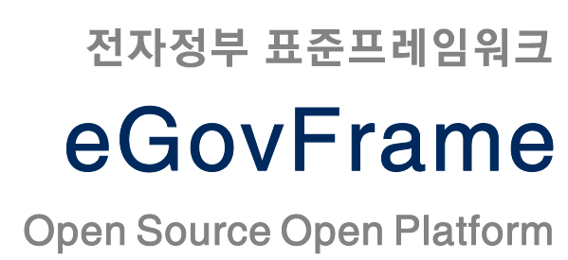


01. 프로젝트 개요 ( 개발환경 )

Slide 6
01. 프로젝트 개요 (프로젝트 구조)
관리자 시스템
사용자 관리
운영 관리
시스템 관리
관측소
시설물
레이어
북마크
지도
메인
*권한별 시스템 페이지 이동
실시간 수문 정보
관리 시스템
관측소 (조회, 등록, 수정, 삭제)
수자원 (조회, 등록, 수정, 삭제)
기타
목록
로그인
회원가입
시스템 소개
공지사항
수자원 시설물
관리 시스템
점검결과 작성
점검이력 조회
점검이력 통계
고장/조치 결과 보고

Slide 7
02. 팀원소개
Team Member Introduction

Slide 8
02 .팀원 소개
조장 이광현
부조장 강준우
팀원 이진희
[프로젝트 총괄/일정 관리 ]
[실시간 수문 정보관리 시스템 ]
1. 지도 구현
2. 수자원 시설물 관리 게시판
[전자 정부 프레임워크 환경설정]
[시설물 관리 시스템]
점검 결과 작성
점검 이력 조회
[수자원 시설물 관리 시스템]
1. 고장/조치 결과 보고
2. 점검 이력 통계
팀원 황인정
팀원 조미혜
[실시간 수문 정보 관리 시스템]
1. 관측소 관리 게시판
2. 관측소 정보 통계
[관리자 시스템]
1. 사용자 관리
2. 운영관리
3. 시스템 관리
Notes:
이 프로젝트에는 크게
관리자시스템, 시설물관리시스템, 실시간 수문정보관리 시스템 3가지의 프로세스로 나누어져 있어
각각 한명 2명 2명씩 담당하여 개발을 진행하였습니다..

Slide 9
03. ERD
Entity Relationship Diagram

Slide 10
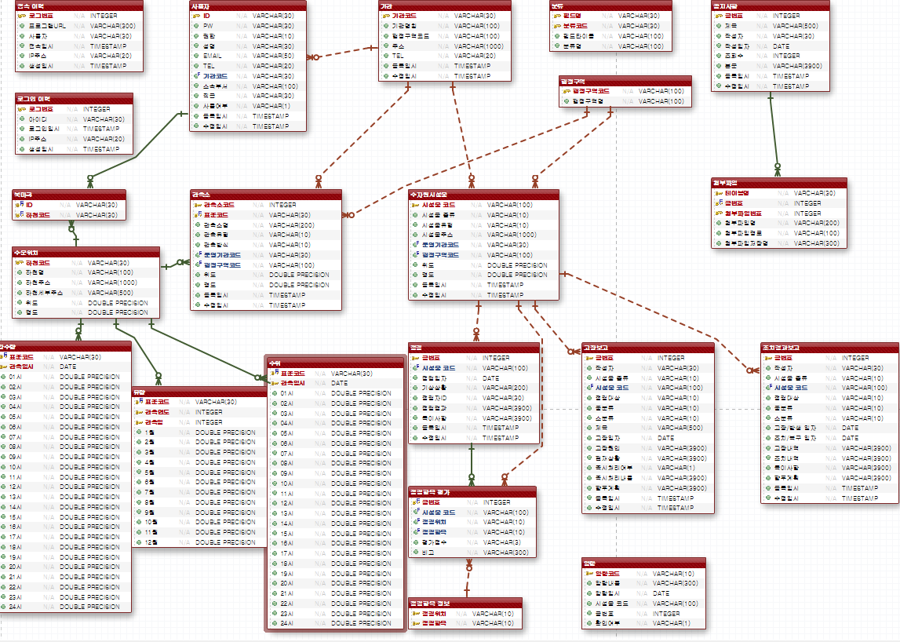
03 .ERD
Notes:
저희 프로젝트 ERD입니다,
저희가 제공받은 데이터에는 수문에 대한 정보는 나와있지만
화면 설계서에는 관측소가 자주 등장을 해서 관측소 데이터는 저희가 직접 찾아봐서 공공데이터 포털에
화면설계서와 일부분 비슷한 데이터가 존재하여서 수문과 관측소를 따로 테이블을 분리하였습니다,
이부분은 바로 다음에 잇는 프로젝트 보안점에 따로 설명드리겠습니다,

Slide 11
04. 프로젝트 수행 절차 및 방법
Entity Relationship Diagram

Slide 12
04 .프로젝트 수행 절차 및 방법
구분 | 기간 | 활동 | 비고
사전 준비 | ▶ 12/04(월) ~ 12/O9(금) | ▶ 업무분석 ▶ 개발환경구축 ▶ 데이터분석 ▶ 요구사항 정의서 ▶ 요구사항 명세서 | ▶ 개발 준비 및 산출물 작성
기초 설계 | ▶ 12/1O(일) ~ 12/14(목) | ▶ ERD 작성 ▶ 기초 레이어 발행 ▶ DB 생성 ▶ 개발환경 배포 | ▶ 코딩 준비 단계
웹 페이지 개발 | ▶ 12/15(금) ~ 12/23(토) | ▶ 회원관리 프로세스 구현 ▶ 메인 화면 구성 ▶ 실시간 수문정보 관리시스템 구현 ▶ 수자원 시설물 관리시스템 구현
통합 및 테스트 | ▶ 12/24(월) ~ 12/3O(금) | ▶ 기능 통합 및 테스트 ▶ 세부 기능 개성 ▶ 디자인 개선 및 통합 | ▶ 팀별 중간보고 실시
Notes:
저희 프로젝트 ERD입니다,
저희가 제공받은 데이터에는 수문에 대한 정보는 나와있지만
화면 설계서에는 관측소가 자주 등장을 해서 관측소 데이터는 저희가 직접 찾아봐서 공공데이터 포털에
화면설계서와 일부분 비슷한 데이터가 존재하여서 수문과 관측소를 따로 테이블을 분리하였습니다,
이부분은 바로 다음에 잇는 프로젝트 보안점에 따로 설명드리겠습니다,

Slide 13
05. 프로젝트 구현 기능
Team Project Improvement

Slide 14
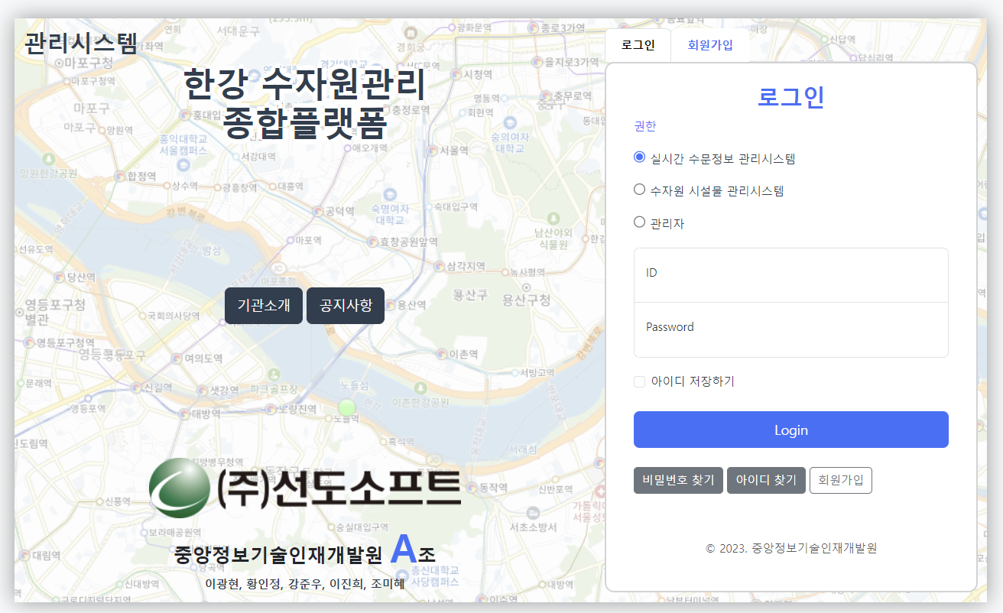
05.프로젝트 구현기능 >1. 메인 페이지 > 1.1. 로그인
로그인
[개요] 한강 수자원관리 종합 플랫폼 사용자 로그인 후 해당 권한에 해당되는 페이지 호출
[기능]
1. 메인로고 – 클릭시 메인화면으로 이동
2. 기관소개 페이지로 이동
3. 공지사항 페이지로 이동
4. 로그인 화면
- 5회 이상 비밀번호 오류시 해당 계정 접속 제한
5. 권한 선택
- 실시간 수문정보 관리시스템
- 수자원 시설물 운영관리 시스템
- 관리자
6. 아이디/비밀번호 입력 후 로그인
- 로그인 후 해당 권한에 해당되는 페이지 호출
7. ID찾기 / PW 찾기
Notes:
원래는 기능 및 시연을 하고 보안점에 대해 설명드리는게 일반적이지만
이 부분을 듣고 보시면 좀 더 이해가 쉬울 것 같아 먼저 설명드리겠습니다.
저희가 아무래도 postsql이나 geoserver, openlayers 전자정부프레임워크등 생소한 것들이 대다수여서 초기 개발 환경에 어려움을 격은 부분도 잇지만
저희가 생각하기에 가장 아쉽거나 보안할점은 데이터의 품질입니다.
저희가 앞에서도 말씀드렷다 싶이 관측소 데이터는 저희가 직접 찾아서 사용을 한 부분도 있지만 이 부분도 결국 실시간 정보와는 거리가 좀 있는 부분입니다.
또 제공받은 수자원 시설물의 펌프장이나 저수지, 댐, 관개수로 같은 부분은 나중에 지도에 좌표를 찍어보고나서야
4개의 데이터가 위도 경도가 다 같은 것을 발견햇습니다.
나중에 찾아보니 국가 수자원 관리 종합 정보 시스템과 한강 홍수통제소에 잇는open api를 이용하면
여러 수자원 시설물의 데이터뿐만 아니라 실시간으로 정보를 받아올 수 잇는 것을 알고 이 API를 토대로 개발을
진행하였으면 결과가 많이 달라졋을 꺼 같아 보안해야 할 점이자 아쉬운 점 입니다,

Slide 15
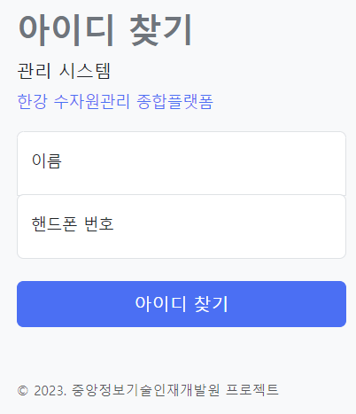
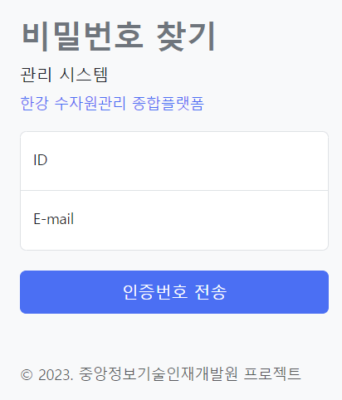
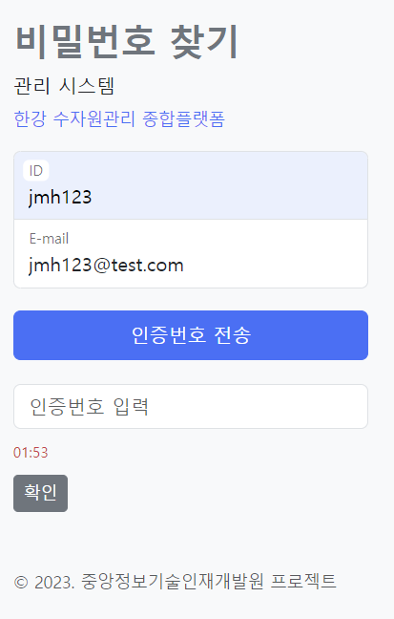
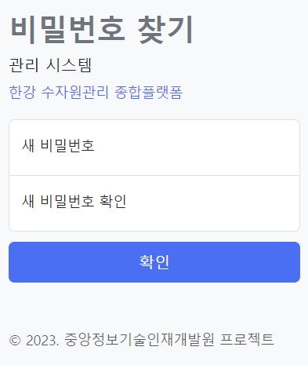
05.프로젝트 구현기능 >1. 메인 페이지 > 1.1. 로그인
로그인 (ID / PW 찾기)
[개요] 한강 수자원관리 종합 플랫폼 사용자 아이디 찾기 / 비밀번호 찾기
[기능] ID찾기 (이메일로 인증번호 발송 -> 인증번호 입력 후 일치 시, 아이디 정보 제공)
PW 찾기 (이메일로 인증번호 발송 -> 인증번호 입력 후 일치 시, 새 비밀번호 설정 화면으로 이동)
Notes:
원래는 기능 및 시연을 하고 보안점에 대해 설명드리는게 일반적이지만
이 부분을 듣고 보시면 좀 더 이해가 쉬울 것 같아 먼저 설명드리겠습니다.
저희가 아무래도 postsql이나 geoserver, openlayers 전자정부프레임워크등 생소한 것들이 대다수여서 초기 개발 환경에 어려움을 격은 부분도 잇지만
저희가 생각하기에 가장 아쉽거나 보안할점은 데이터의 품질입니다.
저희가 앞에서도 말씀드렷다 싶이 관측소 데이터는 저희가 직접 찾아서 사용을 한 부분도 있지만 이 부분도 결국 실시간 정보와는 거리가 좀 있는 부분입니다.
또 제공받은 수자원 시설물의 펌프장이나 저수지, 댐, 관개수로 같은 부분은 나중에 지도에 좌표를 찍어보고나서야
4개의 데이터가 위도 경도가 다 같은 것을 발견햇습니다.
나중에 찾아보니 국가 수자원 관리 종합 정보 시스템과 한강 홍수통제소에 잇는open api를 이용하면
여러 수자원 시설물의 데이터뿐만 아니라 실시간으로 정보를 받아올 수 잇는 것을 알고 이 API를 토대로 개발을
진행하였으면 결과가 많이 달라졋을 꺼 같아 보안해야 할 점이자 아쉬운 점 입니다,

Slide 16
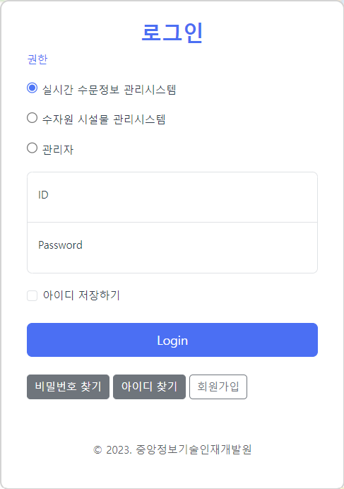

05.프로젝트 구현기능 >1. 메인 페이지 > 1.1. 로그인
페이지 접근 제한
[개요] InterCeptor를 사용하여 페이지 접근 제한
Server
User
InterCeptor
NO
Dispatcher Servlet
페이지 접근
preHandler
Controller
YES
Notes:
원래는 기능 및 시연을 하고 보안점에 대해 설명드리는게 일반적이지만
이 부분을 듣고 보시면 좀 더 이해가 쉬울 것 같아 먼저 설명드리겠습니다.
저희가 아무래도 postsql이나 geoserver, openlayers 전자정부프레임워크등 생소한 것들이 대다수여서 초기 개발 환경에 어려움을 격은 부분도 잇지만
저희가 생각하기에 가장 아쉽거나 보안할점은 데이터의 품질입니다.
저희가 앞에서도 말씀드렷다 싶이 관측소 데이터는 저희가 직접 찾아서 사용을 한 부분도 있지만 이 부분도 결국 실시간 정보와는 거리가 좀 있는 부분입니다.
또 제공받은 수자원 시설물의 펌프장이나 저수지, 댐, 관개수로 같은 부분은 나중에 지도에 좌표를 찍어보고나서야
4개의 데이터가 위도 경도가 다 같은 것을 발견햇습니다.
나중에 찾아보니 국가 수자원 관리 종합 정보 시스템과 한강 홍수통제소에 잇는open api를 이용하면
여러 수자원 시설물의 데이터뿐만 아니라 실시간으로 정보를 받아올 수 잇는 것을 알고 이 API를 토대로 개발을
진행하였으면 결과가 많이 달라졋을 꺼 같아 보안해야 할 점이자 아쉬운 점 입니다,

Slide 17
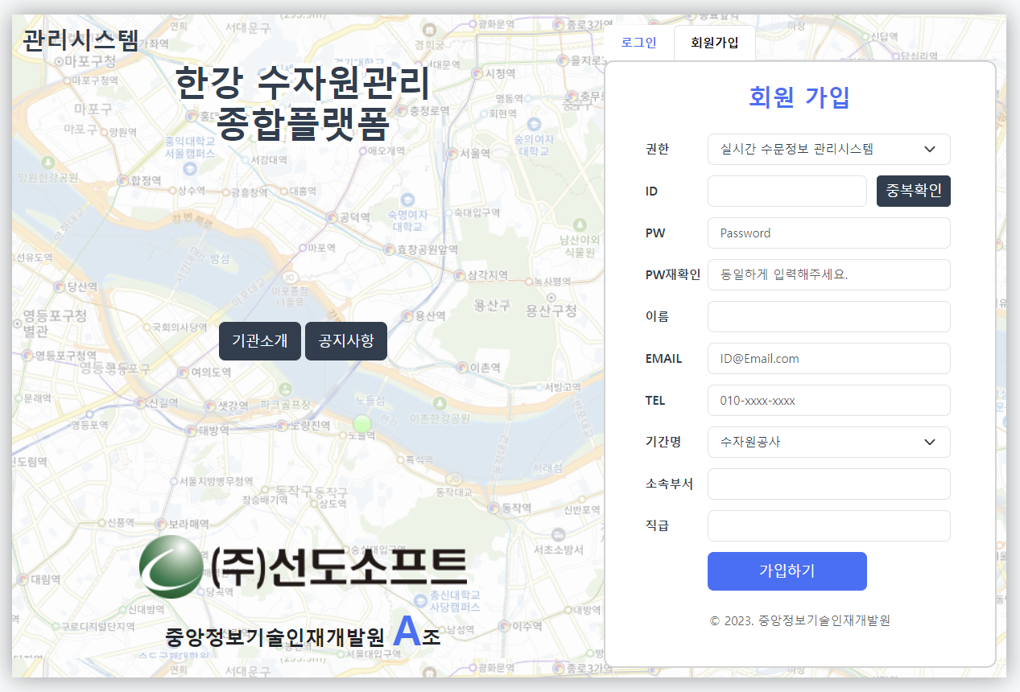
05.프로젝트 구현기능 >1. 메인 페이지 > 1.2. 회원가입
회원가입
[개요] 한강 수자원관리 종합 플랫폼 사용자 회원 가입 화면
[기능]
- 권한 선택
- ID 중복확인
- PW 및 PW재확인
- 이름
- EMAIL
- TEL
- 기관명
- 소속부서
- 직급
Notes:
원래는 기능 및 시연을 하고 보안점에 대해 설명드리는게 일반적이지만
이 부분을 듣고 보시면 좀 더 이해가 쉬울 것 같아 먼저 설명드리겠습니다.
저희가 아무래도 postsql이나 geoserver, openlayers 전자정부프레임워크등 생소한 것들이 대다수여서 초기 개발 환경에 어려움을 격은 부분도 잇지만
저희가 생각하기에 가장 아쉽거나 보안할점은 데이터의 품질입니다.
저희가 앞에서도 말씀드렷다 싶이 관측소 데이터는 저희가 직접 찾아서 사용을 한 부분도 있지만 이 부분도 결국 실시간 정보와는 거리가 좀 있는 부분입니다.
또 제공받은 수자원 시설물의 펌프장이나 저수지, 댐, 관개수로 같은 부분은 나중에 지도에 좌표를 찍어보고나서야
4개의 데이터가 위도 경도가 다 같은 것을 발견햇습니다.
나중에 찾아보니 국가 수자원 관리 종합 정보 시스템과 한강 홍수통제소에 잇는open api를 이용하면
여러 수자원 시설물의 데이터뿐만 아니라 실시간으로 정보를 받아올 수 잇는 것을 알고 이 API를 토대로 개발을
진행하였으면 결과가 많이 달라졋을 꺼 같아 보안해야 할 점이자 아쉬운 점 입니다,

Slide 18
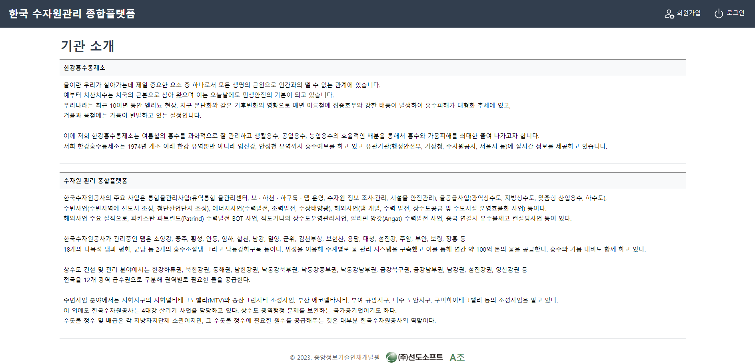
05.프로젝트 구현기능 >1. 메인 페이지 > 1.3 기관소개
기관소개
[개요] 한강 수자원관리 종합 플랫폼 기관 소개 페이지
[기능]
한강홍수통제소
수자원 관리 종합 플랫폼
Notes:
원래는 기능 및 시연을 하고 보안점에 대해 설명드리는게 일반적이지만
이 부분을 듣고 보시면 좀 더 이해가 쉬울 것 같아 먼저 설명드리겠습니다.
저희가 아무래도 postsql이나 geoserver, openlayers 전자정부프레임워크등 생소한 것들이 대다수여서 초기 개발 환경에 어려움을 격은 부분도 잇지만
저희가 생각하기에 가장 아쉽거나 보안할점은 데이터의 품질입니다.
저희가 앞에서도 말씀드렷다 싶이 관측소 데이터는 저희가 직접 찾아서 사용을 한 부분도 있지만 이 부분도 결국 실시간 정보와는 거리가 좀 있는 부분입니다.
또 제공받은 수자원 시설물의 펌프장이나 저수지, 댐, 관개수로 같은 부분은 나중에 지도에 좌표를 찍어보고나서야
4개의 데이터가 위도 경도가 다 같은 것을 발견햇습니다.
나중에 찾아보니 국가 수자원 관리 종합 정보 시스템과 한강 홍수통제소에 잇는open api를 이용하면
여러 수자원 시설물의 데이터뿐만 아니라 실시간으로 정보를 받아올 수 잇는 것을 알고 이 API를 토대로 개발을
진행하였으면 결과가 많이 달라졋을 꺼 같아 보안해야 할 점이자 아쉬운 점 입니다,

Slide 19
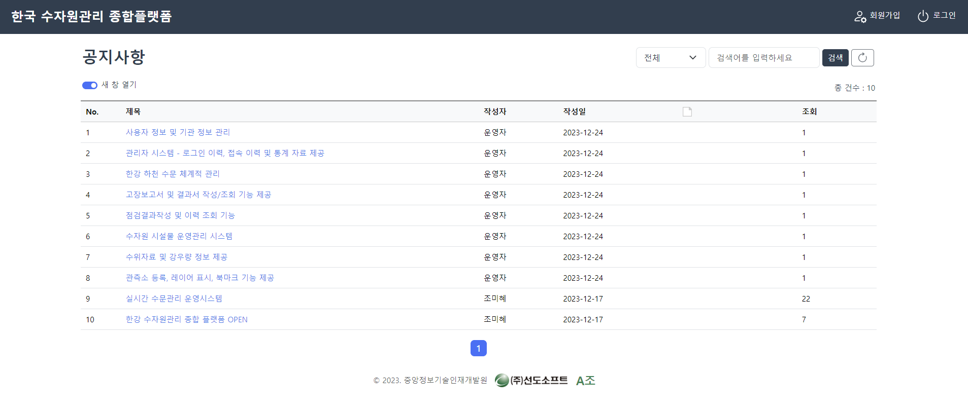
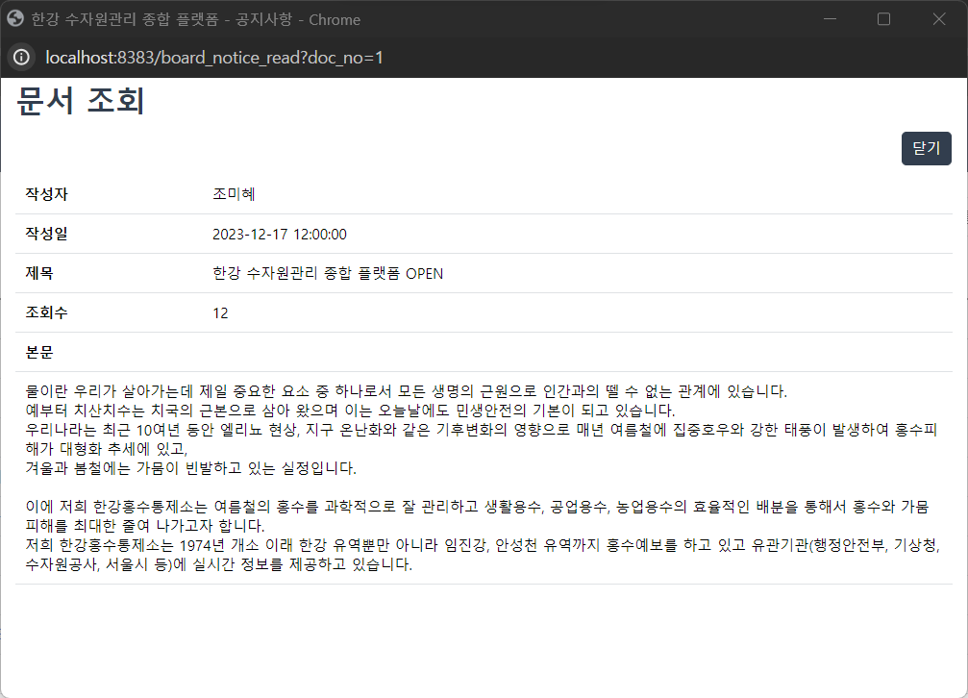
05.프로젝트 구현기능 >1. 메인 페이지 > 1.4 공지사항
공지사항
[개요] 한강 수자원관리 종합 플랫폼 메인 화면에서 공지사항 조회
[기능] 로그인하지 않은 일반 사용자 조회 가능
Notes:
원래는 기능 및 시연을 하고 보안점에 대해 설명드리는게 일반적이지만
이 부분을 듣고 보시면 좀 더 이해가 쉬울 것 같아 먼저 설명드리겠습니다.
저희가 아무래도 postsql이나 geoserver, openlayers 전자정부프레임워크등 생소한 것들이 대다수여서 초기 개발 환경에 어려움을 격은 부분도 잇지만
저희가 생각하기에 가장 아쉽거나 보안할점은 데이터의 품질입니다.
저희가 앞에서도 말씀드렷다 싶이 관측소 데이터는 저희가 직접 찾아서 사용을 한 부분도 있지만 이 부분도 결국 실시간 정보와는 거리가 좀 있는 부분입니다.
또 제공받은 수자원 시설물의 펌프장이나 저수지, 댐, 관개수로 같은 부분은 나중에 지도에 좌표를 찍어보고나서야
4개의 데이터가 위도 경도가 다 같은 것을 발견햇습니다.
나중에 찾아보니 국가 수자원 관리 종합 정보 시스템과 한강 홍수통제소에 잇는open api를 이용하면
여러 수자원 시설물의 데이터뿐만 아니라 실시간으로 정보를 받아올 수 잇는 것을 알고 이 API를 토대로 개발을
진행하였으면 결과가 많이 달라졋을 꺼 같아 보안해야 할 점이자 아쉬운 점 입니다,

Slide 20
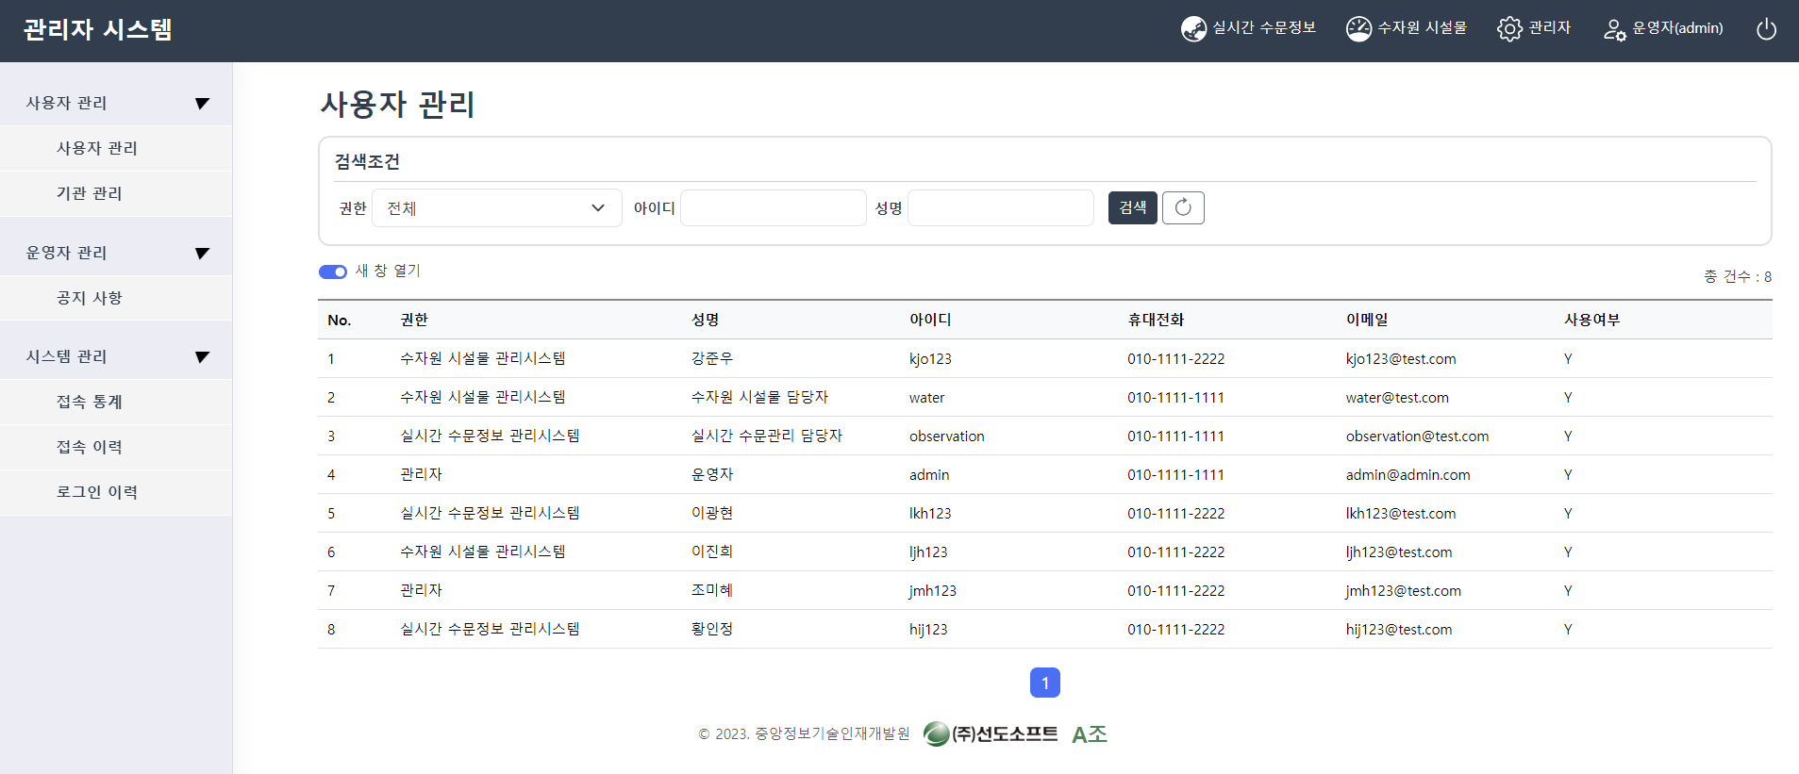
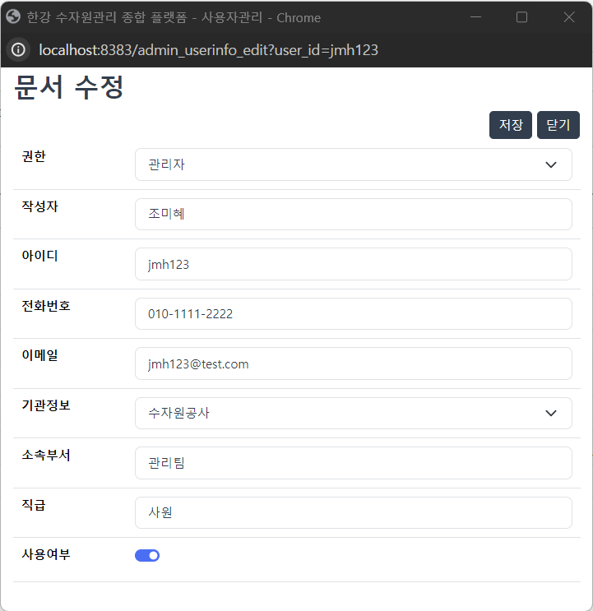
05.프로젝트 구현기능 >2. 관리자 시스템 > 2.1. 사용자 관리
사용자 관리
[개요] 한강 수자원 관리 종합 플랫폼 사용자 정보 조회 및 수정/삭제 기능 제공
[기능] - 검색조건 : 권한, 아이디, 성명 입력 후 검색 - 권한, 성명, 아이디, 휴대전화, 이메일, 사용여부 수정/삭제 기능 제공
Notes:
원래는 기능 및 시연을 하고 보안점에 대해 설명드리는게 일반적이지만
이 부분을 듣고 보시면 좀 더 이해가 쉬울 것 같아 먼저 설명드리겠습니다.
저희가 아무래도 postsql이나 geoserver, openlayers 전자정부프레임워크등 생소한 것들이 대다수여서 초기 개발 환경에 어려움을 격은 부분도 잇지만
저희가 생각하기에 가장 아쉽거나 보안할점은 데이터의 품질입니다.
저희가 앞에서도 말씀드렷다 싶이 관측소 데이터는 저희가 직접 찾아서 사용을 한 부분도 있지만 이 부분도 결국 실시간 정보와는 거리가 좀 있는 부분입니다.
또 제공받은 수자원 시설물의 펌프장이나 저수지, 댐, 관개수로 같은 부분은 나중에 지도에 좌표를 찍어보고나서야
4개의 데이터가 위도 경도가 다 같은 것을 발견햇습니다.
나중에 찾아보니 국가 수자원 관리 종합 정보 시스템과 한강 홍수통제소에 잇는open api를 이용하면
여러 수자원 시설물의 데이터뿐만 아니라 실시간으로 정보를 받아올 수 잇는 것을 알고 이 API를 토대로 개발을
진행하였으면 결과가 많이 달라졋을 꺼 같아 보안해야 할 점이자 아쉬운 점 입니다,

Slide 21
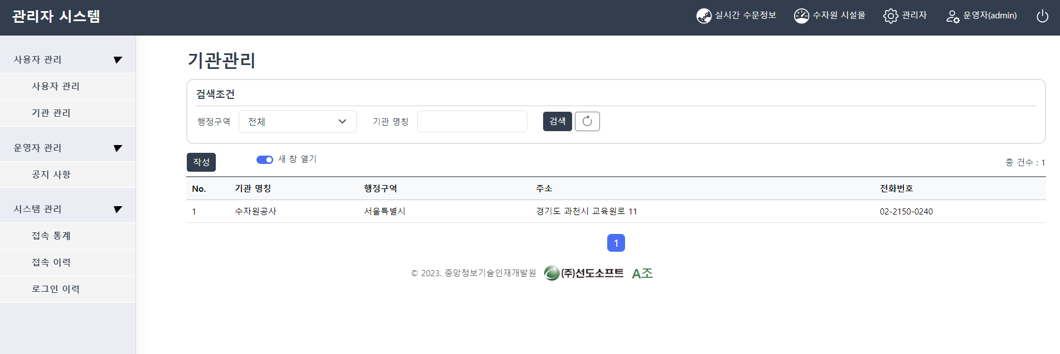
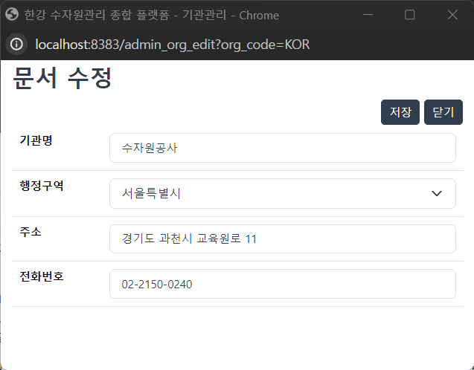
05.프로젝트 구현기능 >2. 관리자 시스템 > 2.2. 기관 관리
기관 관리
[개요] 한강 수자원관리 종합 플랫폼 기관 정보 조회 및 수정/삭제 기능 제공
[기능] - 검색조건 : 권한, 아이디, 성명 입력 후 검색
- 권한, 성명, 아이디, 휴대전화, 이메일, 사용여부 수정/삭제 기능 제공
Notes:
원래는 기능 및 시연을 하고 보안점에 대해 설명드리는게 일반적이지만
이 부분을 듣고 보시면 좀 더 이해가 쉬울 것 같아 먼저 설명드리겠습니다.
저희가 아무래도 postsql이나 geoserver, openlayers 전자정부프레임워크등 생소한 것들이 대다수여서 초기 개발 환경에 어려움을 격은 부분도 잇지만
저희가 생각하기에 가장 아쉽거나 보안할점은 데이터의 품질입니다.
저희가 앞에서도 말씀드렷다 싶이 관측소 데이터는 저희가 직접 찾아서 사용을 한 부분도 있지만 이 부분도 결국 실시간 정보와는 거리가 좀 있는 부분입니다.
또 제공받은 수자원 시설물의 펌프장이나 저수지, 댐, 관개수로 같은 부분은 나중에 지도에 좌표를 찍어보고나서야
4개의 데이터가 위도 경도가 다 같은 것을 발견햇습니다.
나중에 찾아보니 국가 수자원 관리 종합 정보 시스템과 한강 홍수통제소에 잇는open api를 이용하면
여러 수자원 시설물의 데이터뿐만 아니라 실시간으로 정보를 받아올 수 잇는 것을 알고 이 API를 토대로 개발을
진행하였으면 결과가 많이 달라졋을 꺼 같아 보안해야 할 점이자 아쉬운 점 입니다,

Slide 22
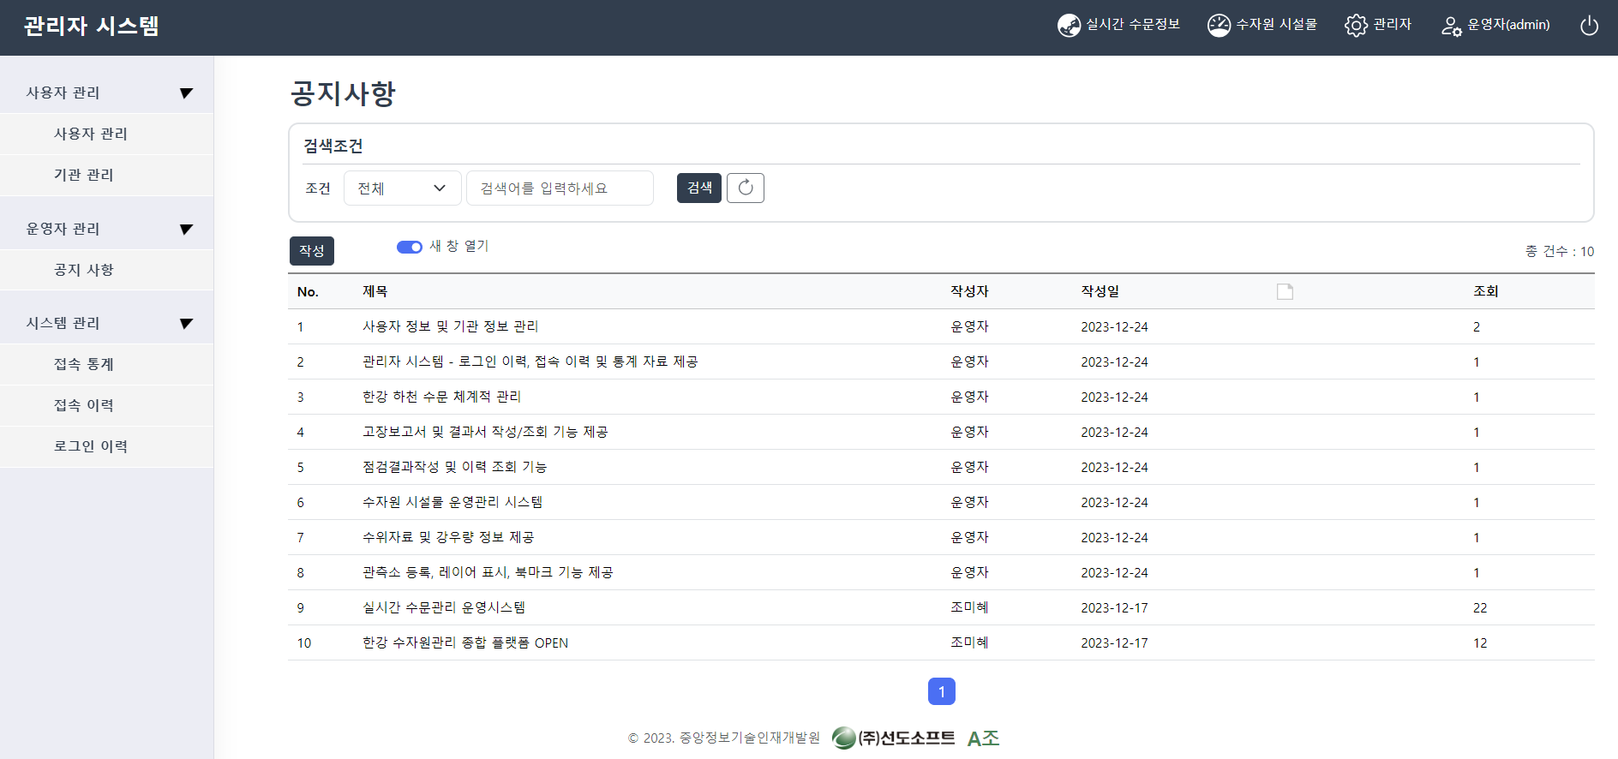
05.프로젝트 구현기능 >2. 관리자 시스템 > 2.3. 운영자 관리
공지사항 목록
[개요] 한강 수자원관리 종합 플랫폼 공지사항 관리
[기능]
1. 공지사항 메뉴 선택
2. 검색 영역
- 전체 / 제목 / 제목 + 내용
- 검색어 입력
3. 공지사항 목록 표출
- 제목
- 작성자, 작성일
- 첨부파일
- 조회수
4. 행 클릭 시 상세 페이지 이동
5. 작성 : 신규 등록
Notes:
원래는 기능 및 시연을 하고 보안점에 대해 설명드리는게 일반적이지만
이 부분을 듣고 보시면 좀 더 이해가 쉬울 것 같아 먼저 설명드리겠습니다.
저희가 아무래도 postsql이나 geoserver, openlayers 전자정부프레임워크등 생소한 것들이 대다수여서 초기 개발 환경에 어려움을 격은 부분도 잇지만
저희가 생각하기에 가장 아쉽거나 보안할점은 데이터의 품질입니다.
저희가 앞에서도 말씀드렷다 싶이 관측소 데이터는 저희가 직접 찾아서 사용을 한 부분도 있지만 이 부분도 결국 실시간 정보와는 거리가 좀 있는 부분입니다.
또 제공받은 수자원 시설물의 펌프장이나 저수지, 댐, 관개수로 같은 부분은 나중에 지도에 좌표를 찍어보고나서야
4개의 데이터가 위도 경도가 다 같은 것을 발견햇습니다.
나중에 찾아보니 국가 수자원 관리 종합 정보 시스템과 한강 홍수통제소에 잇는open api를 이용하면
여러 수자원 시설물의 데이터뿐만 아니라 실시간으로 정보를 받아올 수 잇는 것을 알고 이 API를 토대로 개발을
진행하였으면 결과가 많이 달라졋을 꺼 같아 보안해야 할 점이자 아쉬운 점 입니다,

Slide 23
05.프로젝트 구현기능 >2. 관리자 시스템 > 2.3. 운영자 관리
공지사항 작성/조회/수정/삭제
[개요] 한강 수자원관리 종합 플랫폼 공지사항 관리
[기능]
1. 공지사항 메뉴 선택
2. 검색 영역
- 전체 / 제목 / 제목 + 내용
- 검색어 입력
3. 공지사항 목록 표출
- 제목
- 작성자, 작성일
- 첨부파일
- 조회수
4. 행 클릭 시 상세 페이지 이동
5. 작성 : 신규 등록
Notes:
원래는 기능 및 시연을 하고 보안점에 대해 설명드리는게 일반적이지만
이 부분을 듣고 보시면 좀 더 이해가 쉬울 것 같아 먼저 설명드리겠습니다.
저희가 아무래도 postsql이나 geoserver, openlayers 전자정부프레임워크등 생소한 것들이 대다수여서 초기 개발 환경에 어려움을 격은 부분도 잇지만
저희가 생각하기에 가장 아쉽거나 보안할점은 데이터의 품질입니다.
저희가 앞에서도 말씀드렷다 싶이 관측소 데이터는 저희가 직접 찾아서 사용을 한 부분도 있지만 이 부분도 결국 실시간 정보와는 거리가 좀 있는 부분입니다.
또 제공받은 수자원 시설물의 펌프장이나 저수지, 댐, 관개수로 같은 부분은 나중에 지도에 좌표를 찍어보고나서야
4개의 데이터가 위도 경도가 다 같은 것을 발견햇습니다.
나중에 찾아보니 국가 수자원 관리 종합 정보 시스템과 한강 홍수통제소에 잇는open api를 이용하면
여러 수자원 시설물의 데이터뿐만 아니라 실시간으로 정보를 받아올 수 잇는 것을 알고 이 API를 토대로 개발을
진행하였으면 결과가 많이 달라졋을 꺼 같아 보안해야 할 점이자 아쉬운 점 입니다,

Slide 24
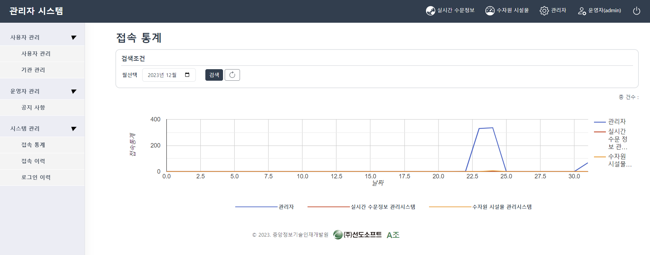
05.프로젝트 구현기능 >2. 관리자 시스템> 2.4 시스템관리 > 2.4.1. 접속 통계
접속 통계
[개요] 한강 수자원관리 종합 플랫폼 사용자 접속 통계 그래프 제공
[기능]
1. 권한별 사용자들의 접속 이력 월별 통계 자료 제공
관리자
실시간 수문정보 관리시스템
수자원 시설물 관리시스템
Notes:
원래는 기능 및 시연을 하고 보안점에 대해 설명드리는게 일반적이지만
이 부분을 듣고 보시면 좀 더 이해가 쉬울 것 같아 먼저 설명드리겠습니다.
저희가 아무래도 postsql이나 geoserver, openlayers 전자정부프레임워크등 생소한 것들이 대다수여서 초기 개발 환경에 어려움을 격은 부분도 잇지만
저희가 생각하기에 가장 아쉽거나 보안할점은 데이터의 품질입니다.
저희가 앞에서도 말씀드렷다 싶이 관측소 데이터는 저희가 직접 찾아서 사용을 한 부분도 있지만 이 부분도 결국 실시간 정보와는 거리가 좀 있는 부분입니다.
또 제공받은 수자원 시설물의 펌프장이나 저수지, 댐, 관개수로 같은 부분은 나중에 지도에 좌표를 찍어보고나서야
4개의 데이터가 위도 경도가 다 같은 것을 발견햇습니다.
나중에 찾아보니 국가 수자원 관리 종합 정보 시스템과 한강 홍수통제소에 잇는open api를 이용하면
여러 수자원 시설물의 데이터뿐만 아니라 실시간으로 정보를 받아올 수 잇는 것을 알고 이 API를 토대로 개발을
진행하였으면 결과가 많이 달라졋을 꺼 같아 보안해야 할 점이자 아쉬운 점 입니다,

Slide 25
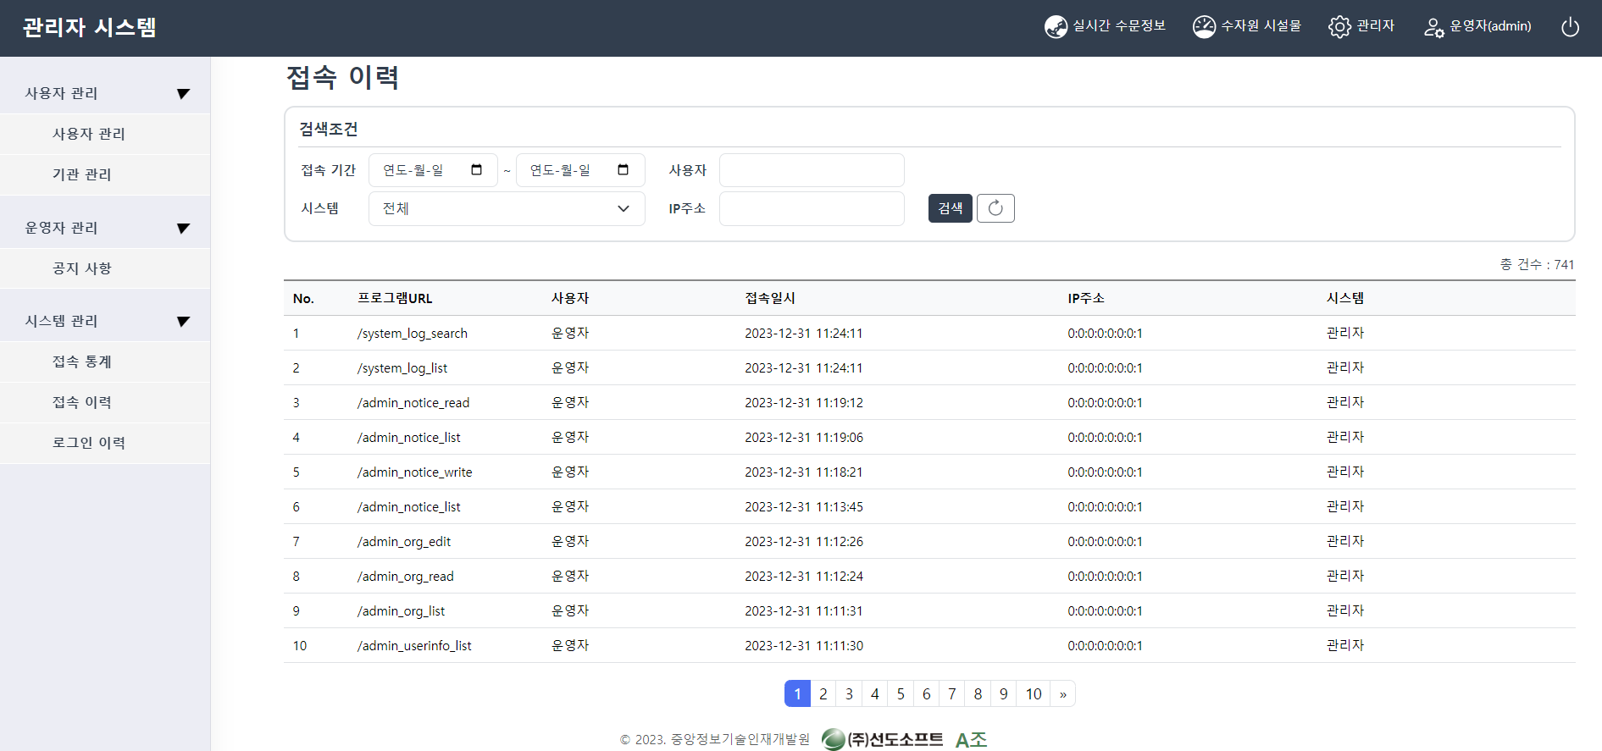
05.프로젝트 구현기능 >2. 관리자 시스템> 2.4 시스템관리 > 2.4.2. 접속 이력
접속 이력
[개요] 한강 수자원관리 종합 플랫폼 사용자 접속 이력 정보 제공
[기능]
1. 접속 기간, 사용자, 시스템 권한별 조회, IP주소 검색
2. 목록 항목
프로그램URL
사용자
접속일시
IP주소
시스템
Notes:
원래는 기능 및 시연을 하고 보안점에 대해 설명드리는게 일반적이지만
이 부분을 듣고 보시면 좀 더 이해가 쉬울 것 같아 먼저 설명드리겠습니다.
저희가 아무래도 postsql이나 geoserver, openlayers 전자정부프레임워크등 생소한 것들이 대다수여서 초기 개발 환경에 어려움을 격은 부분도 잇지만
저희가 생각하기에 가장 아쉽거나 보안할점은 데이터의 품질입니다.
저희가 앞에서도 말씀드렷다 싶이 관측소 데이터는 저희가 직접 찾아서 사용을 한 부분도 있지만 이 부분도 결국 실시간 정보와는 거리가 좀 있는 부분입니다.
또 제공받은 수자원 시설물의 펌프장이나 저수지, 댐, 관개수로 같은 부분은 나중에 지도에 좌표를 찍어보고나서야
4개의 데이터가 위도 경도가 다 같은 것을 발견햇습니다.
나중에 찾아보니 국가 수자원 관리 종합 정보 시스템과 한강 홍수통제소에 잇는open api를 이용하면
여러 수자원 시설물의 데이터뿐만 아니라 실시간으로 정보를 받아올 수 잇는 것을 알고 이 API를 토대로 개발을
진행하였으면 결과가 많이 달라졋을 꺼 같아 보안해야 할 점이자 아쉬운 점 입니다,

Slide 26
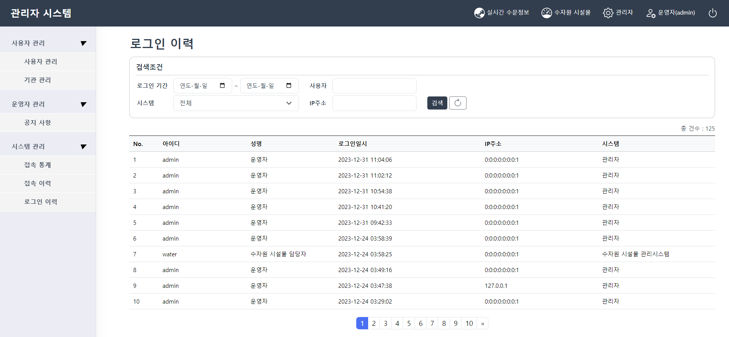
05.프로젝트 구현기능 > 2. 관리자 시스템 > 2.4 시스템관리 > 2.4.3 로그인 이력
로그인 이력
[개요] 한강 수자원관리 종합 플랫폼 사용자 로그인 일시 및 IP주소 이력
[기능] 검색조건 : 로그인 기간, 사용자, 시스템 권한별 조회, IP주소 검색 기능 제공
Notes:
원래는 기능 및 시연을 하고 보안점에 대해 설명드리는게 일반적이지만
이 부분을 듣고 보시면 좀 더 이해가 쉬울 것 같아 먼저 설명드리겠습니다.
저희가 아무래도 postsql이나 geoserver, openlayers 전자정부프레임워크등 생소한 것들이 대다수여서 초기 개발 환경에 어려움을 격은 부분도 잇지만
저희가 생각하기에 가장 아쉽거나 보안할점은 데이터의 품질입니다.
저희가 앞에서도 말씀드렷다 싶이 관측소 데이터는 저희가 직접 찾아서 사용을 한 부분도 있지만 이 부분도 결국 실시간 정보와는 거리가 좀 있는 부분입니다.
또 제공받은 수자원 시설물의 펌프장이나 저수지, 댐, 관개수로 같은 부분은 나중에 지도에 좌표를 찍어보고나서야
4개의 데이터가 위도 경도가 다 같은 것을 발견햇습니다.
나중에 찾아보니 국가 수자원 관리 종합 정보 시스템과 한강 홍수통제소에 잇는open api를 이용하면
여러 수자원 시설물의 데이터뿐만 아니라 실시간으로 정보를 받아올 수 잇는 것을 알고 이 API를 토대로 개발을
진행하였으면 결과가 많이 달라졋을 꺼 같아 보안해야 할 점이자 아쉬운 점 입니다,

Slide 27
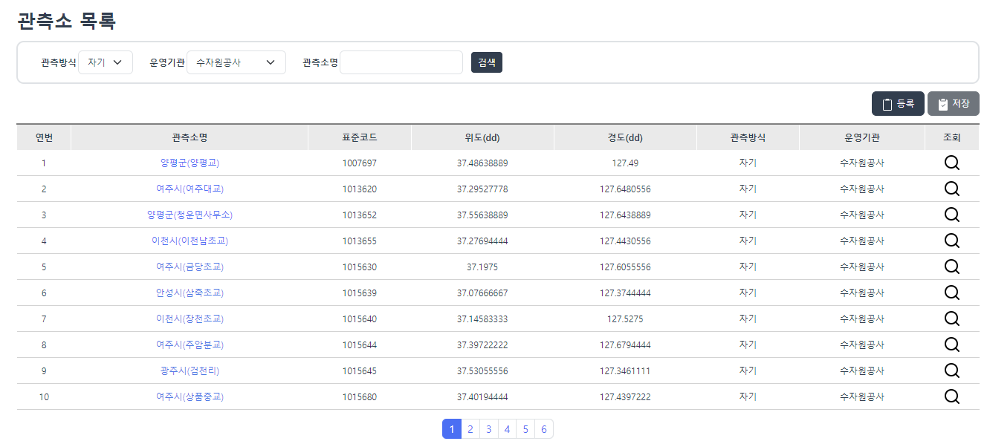
05.프로젝트 구현기능 > 3. 실시간 수문정보 관리시스템 >3.1. 관측소 목록
관측소 목록
[개요] 관측소 목록 조회
[기능] 관측방식, 운영기관, 관측소명 별 검색
클릭1: 등록 / 클릭2: 상세조회 / 클릭3: 시자료 조회
클릭 1
클릭 2
클릭 3

Slide 28
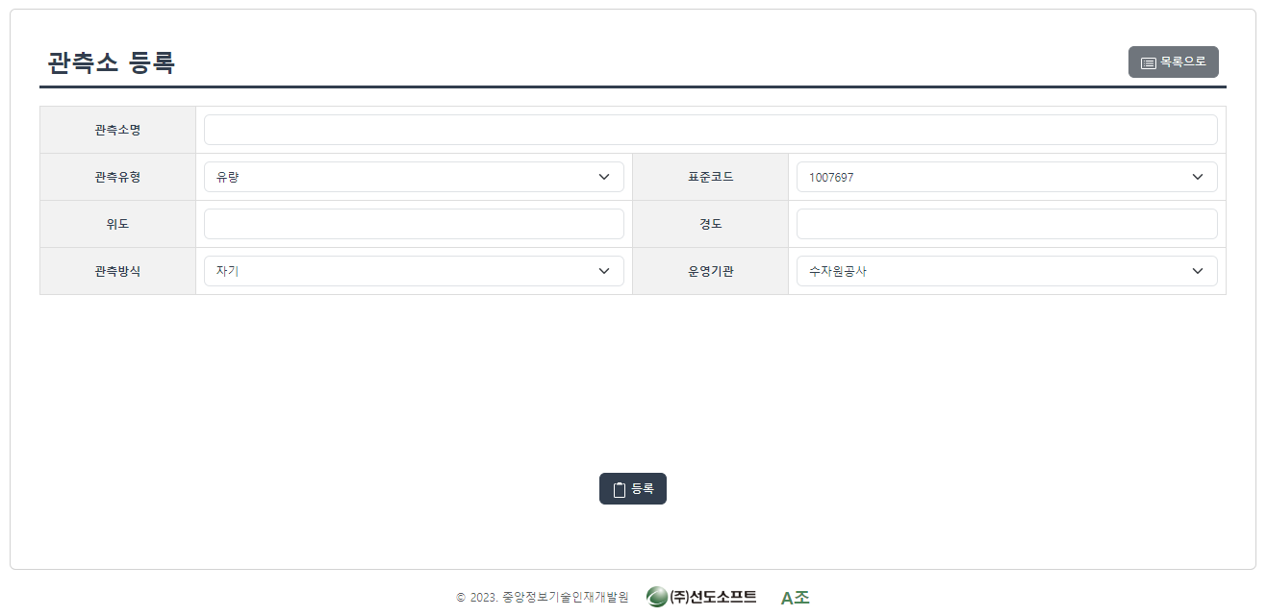
05.프로젝트 구현기능 > 3. 실시간 수문정보 관리시스템 >3.2 관측소 등록
관측소 등록
[개요] 관측소 등록
[기능] 관측소명, 관측유형, 표준코드, 위도, 경도, 관측방식, 운영기관에 맞춰 작성 후 등록

Slide 29
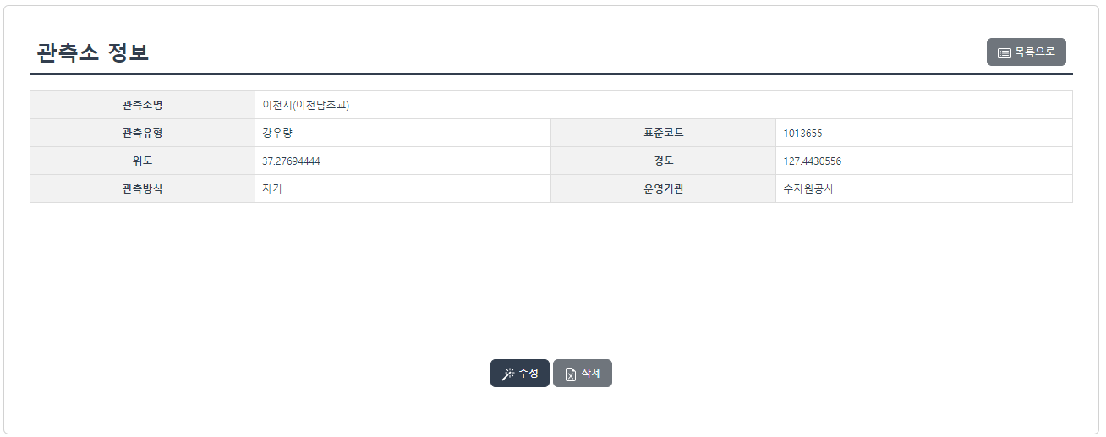
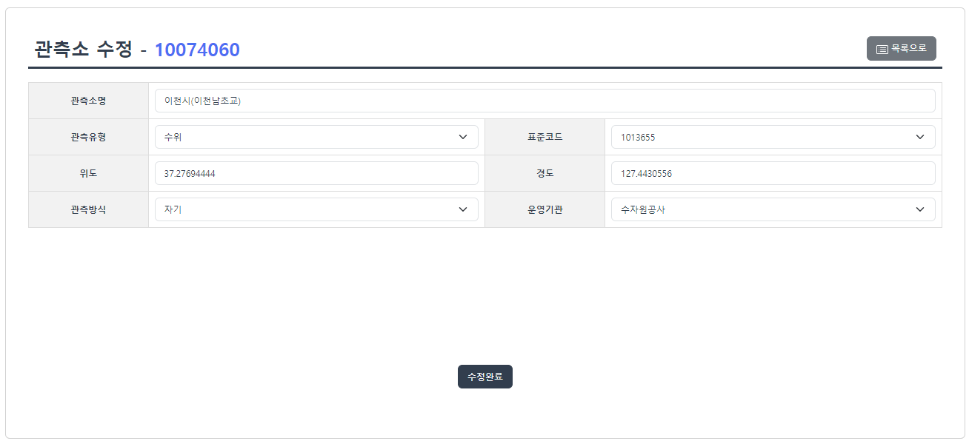
05.프로젝트 구현기능 > 3. 실시간 수문정보 관리시스템 >3.3 관측소 수정/삭제
관측소 수정/삭제
[개요] 관측소 상세정보 및 수정, 삭제
[기능] 관측소 정보 수정 및 삭제
Notes:
관측정보 상세페이지에서 수

Slide 30
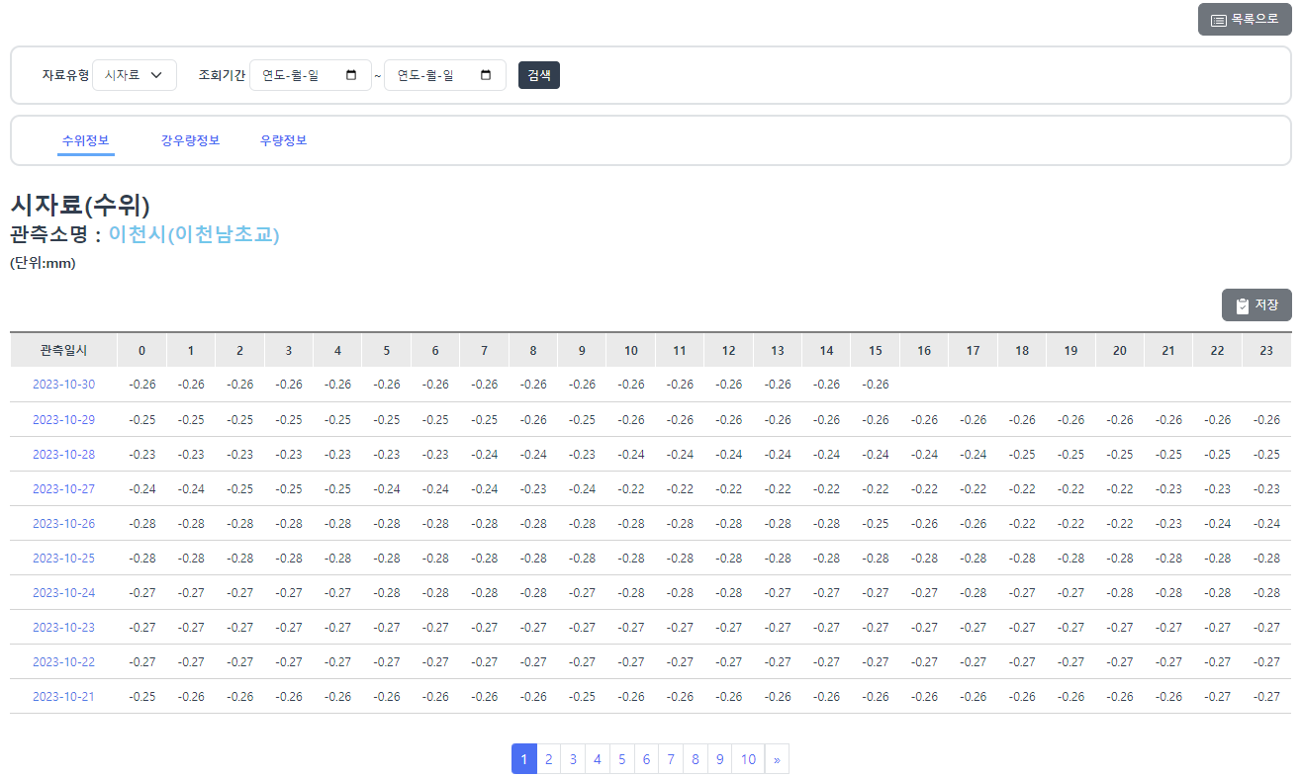
05.프로젝트 구현기능 > 3. 실시간 수문정보 관리시스템 >3.4 관측소 시자료 조회
관측소 시자료 조회
[개요] 관측소 시자료 조회
[기능] 관측소 수위정보, 강우량정보, 우량정보에 따른 시자료 조회
Notes:
자료 유형에 시자료， 통계 클릭만 하면 바로 페이지로 넘어감

Slide 31
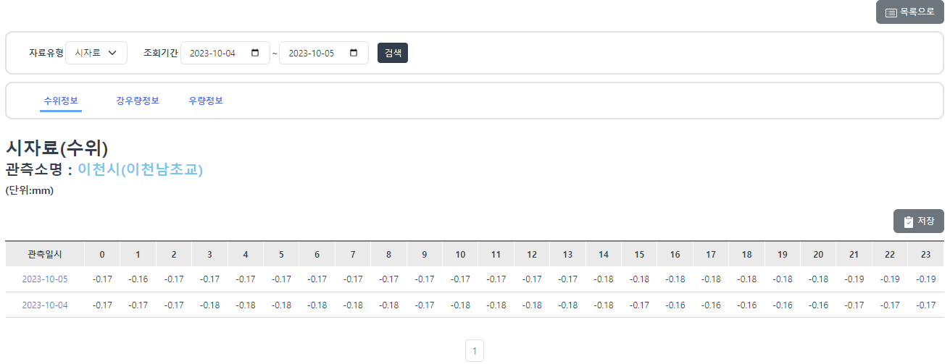
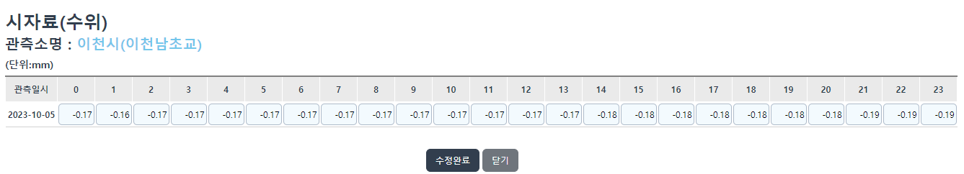
05.프로젝트 구현기능 > 3. 실시간 수문정보 관리시스템 >3.5 관측소 시자료 검색
관측소 시자료 검색
[개요] 관측소 시자료 기간에 따른 검색
[기능] 관측소 시자료 기간에 따른 검색 및 수정
클릭 1
클릭 ２

Slide 32
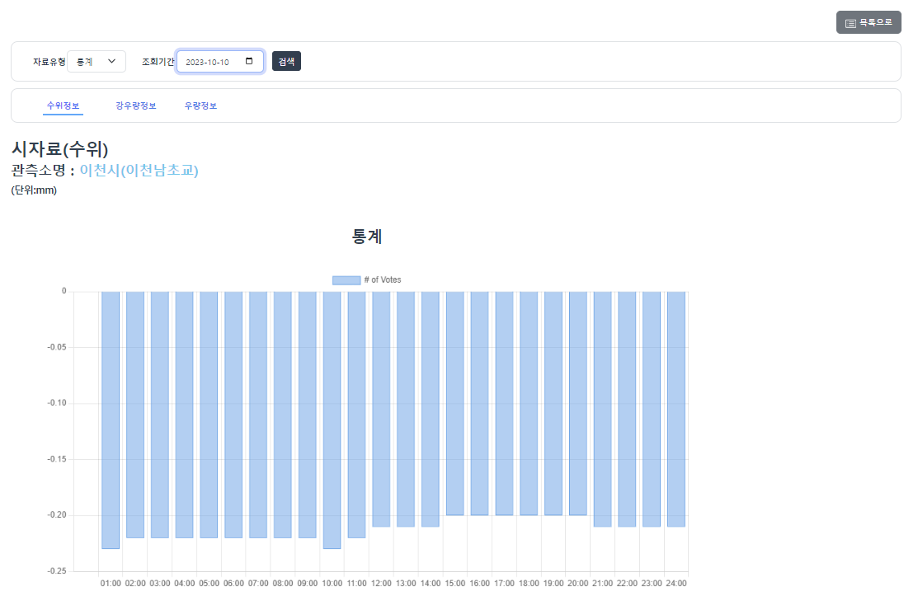
05.프로젝트 구현기능 > 3. 실시간 수문정보 관리시스템 >3.6 관측소 통계
관측소 통계
[개요] 관측소 통계
[기능] 관측소 수위정보, 강우량정보, 우량정보에 따른 일별 통계
클릭

Slide 33
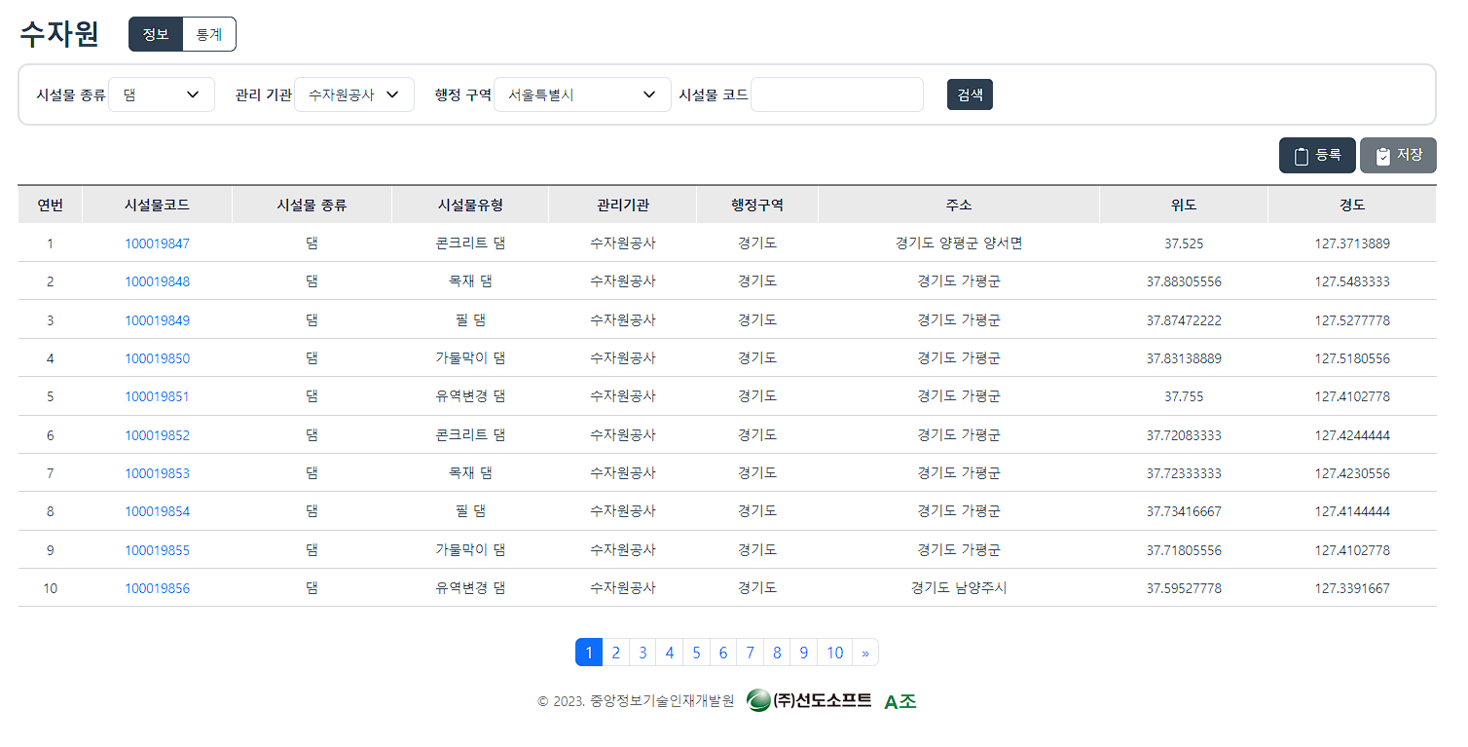
05.프로젝트 구현기능 > 3. 실시간 수문정보 관리시스템 >3.7 수자원 목록
수자원 목록
[개요] 수자원 목록
[기능] 시설물 종류, 관리기관, 행정구역, 시설물 코드 별 검색

Slide 34
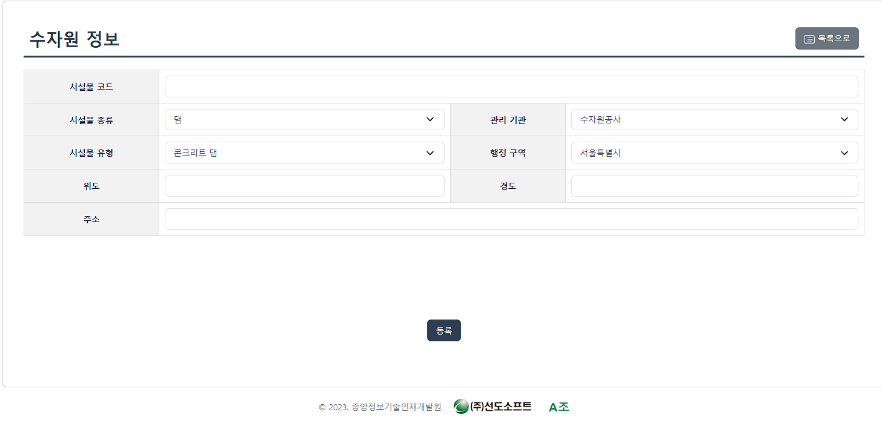
05.프로젝트 구현기능 > 3. 실시간 수문정보 관리시스템 >3.8 수자원 등록
수자원 등록
[개요] 수자원 등록

Slide 35
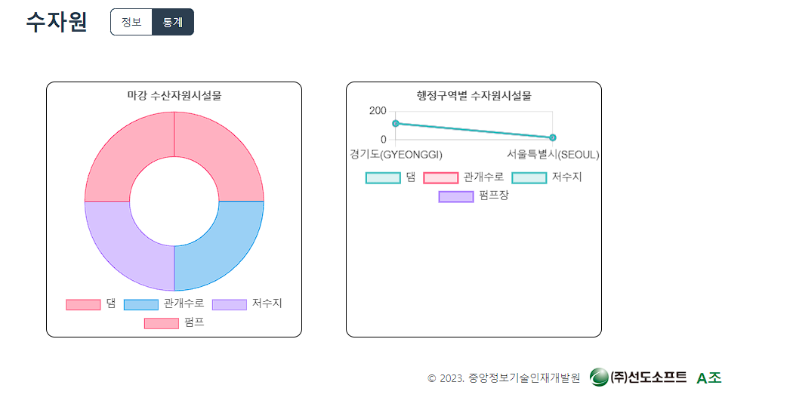
05.프로젝트 구현기능 > 3. 실시간 수문정보 관리시스템 >3.9 수자원 통계
수자원 통계
[개요] 수자원 통계
[기능] chart.js를 이용한 수자원시설물별, 행정구역별 수자원 시설물별 통계

Slide 36
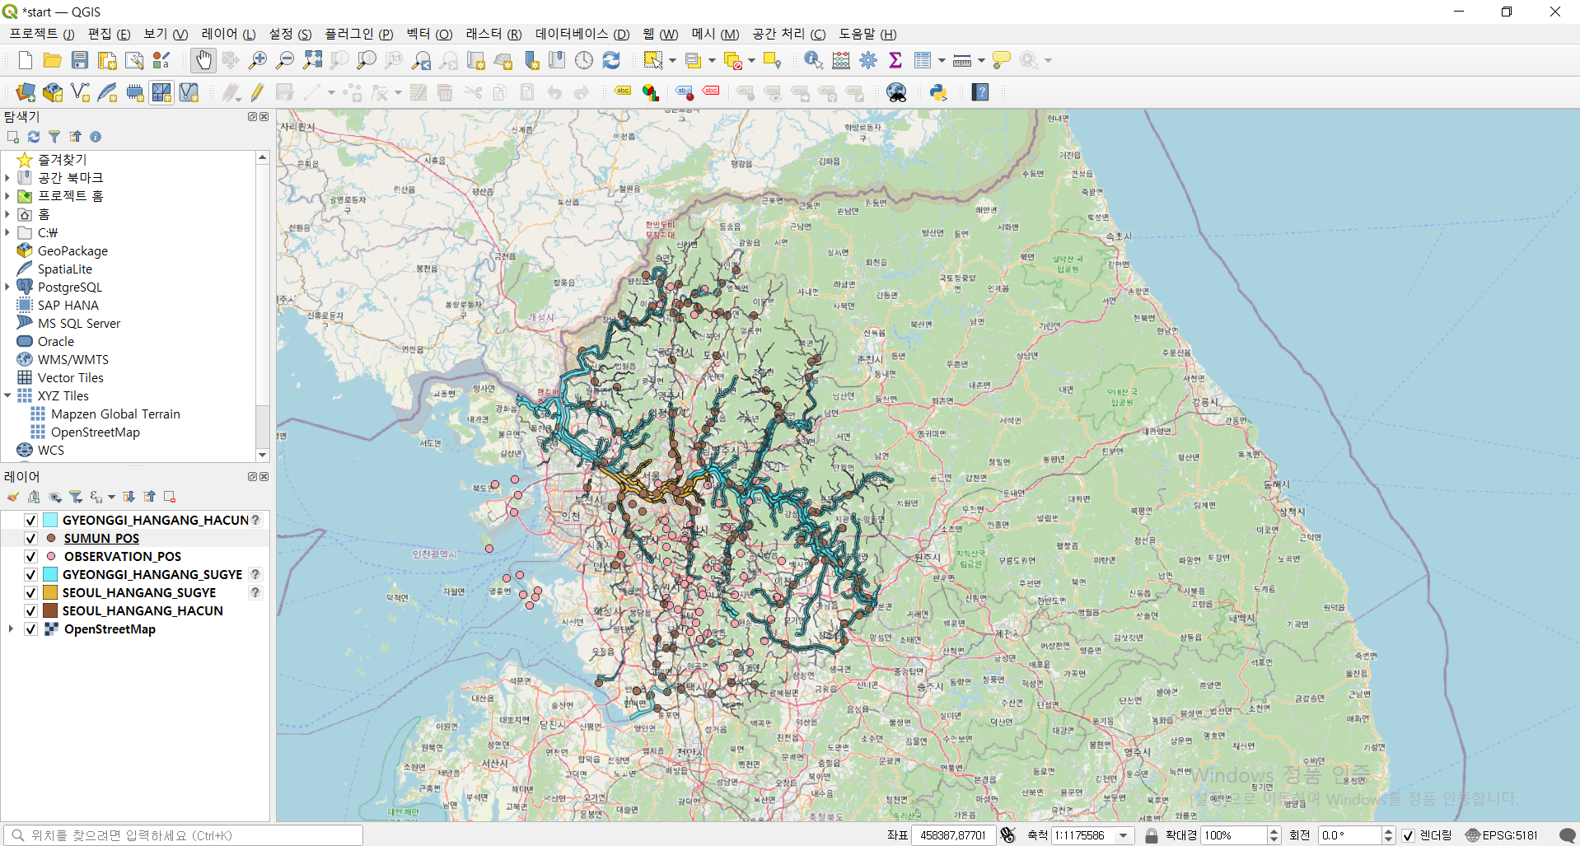
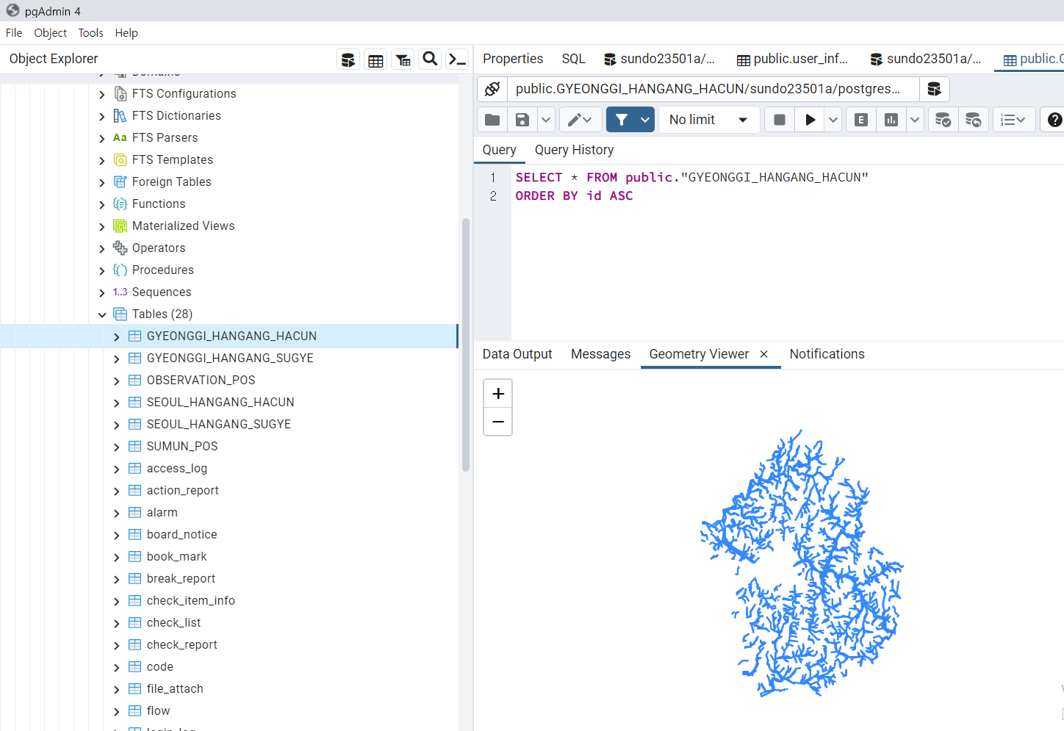
05.프로젝트 구현기능 > 3. 실시간 수문정보 관리시스템 > 지도 시스템
레이어 발행
표출된 레이어를 데이터베이스와 연결
shp파일을 불러와 레이어 표출

Slide 37
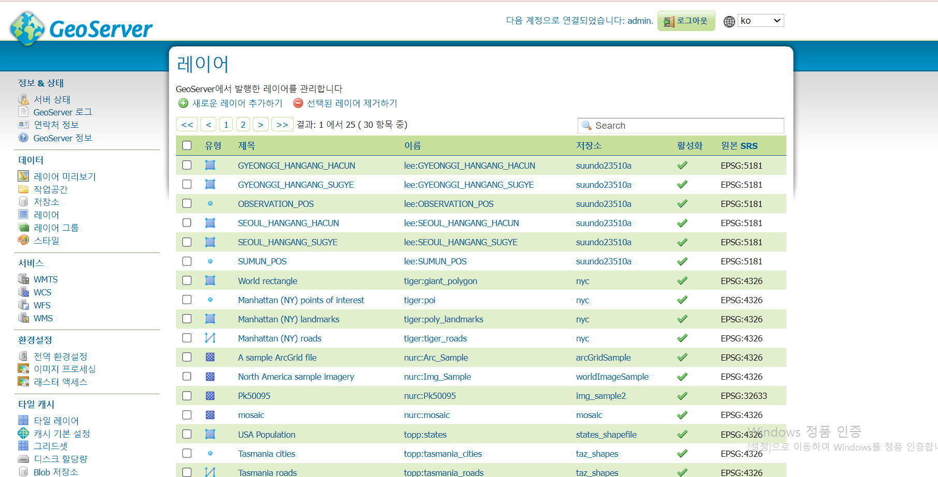
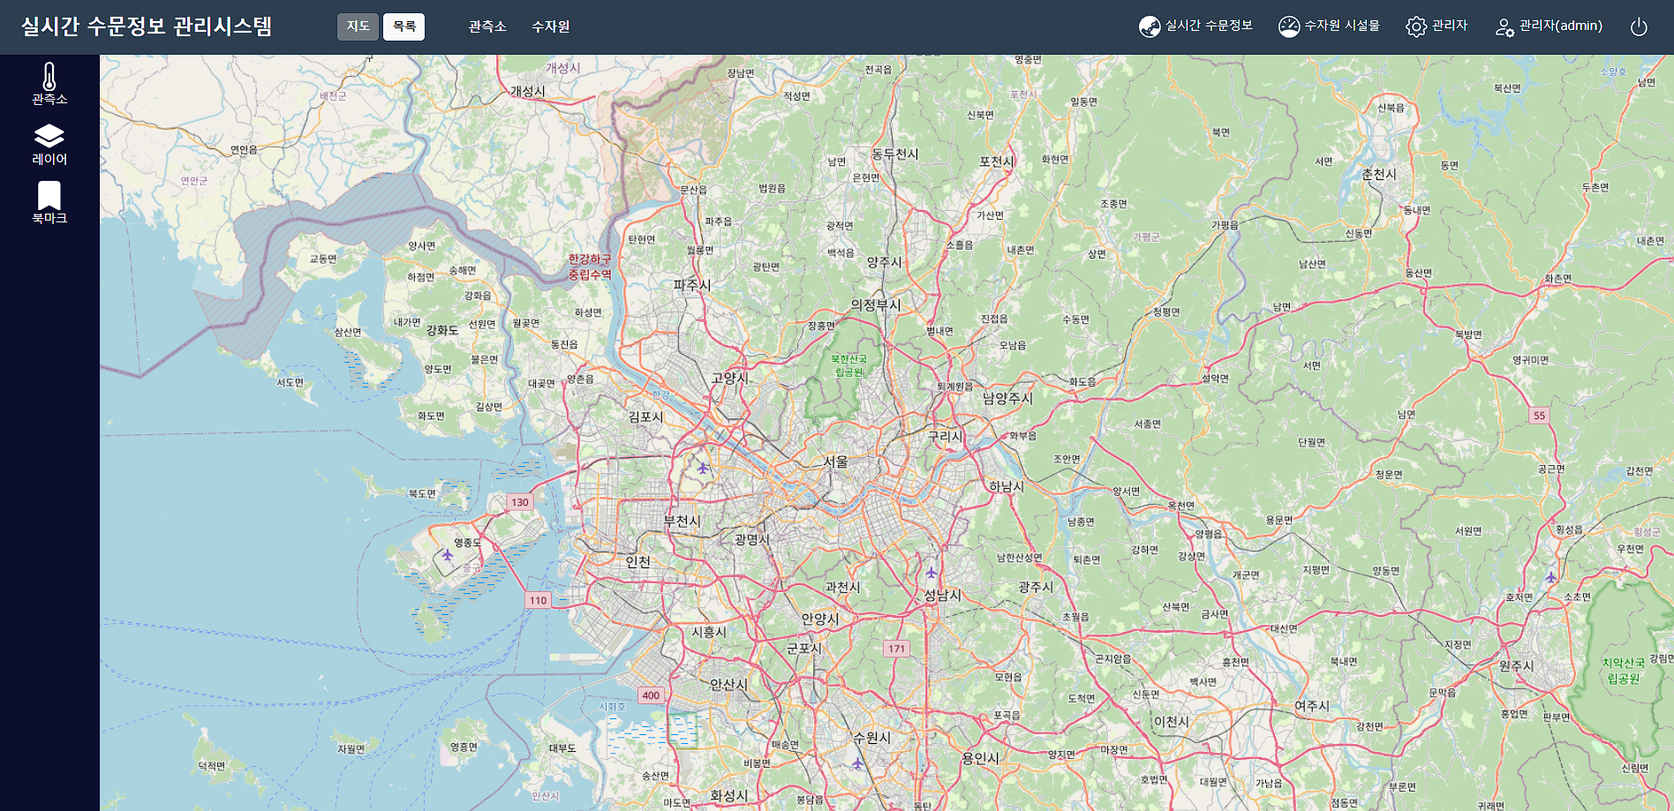
05.프로젝트 구현기능 > 3. 실시간 수문정보 관리시스템 > 지도 시스템
레이어 발행
최종적으로 화면에 레이어 표출
데이터 베이스와 GeoServer연결 후 레이어 발행

Slide 38
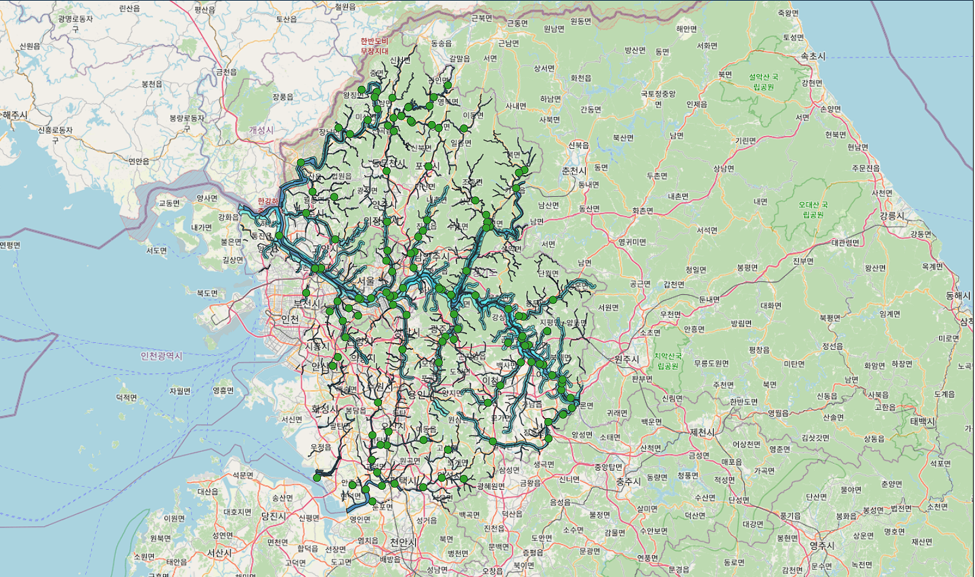
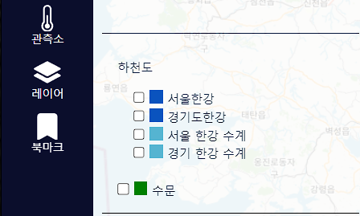
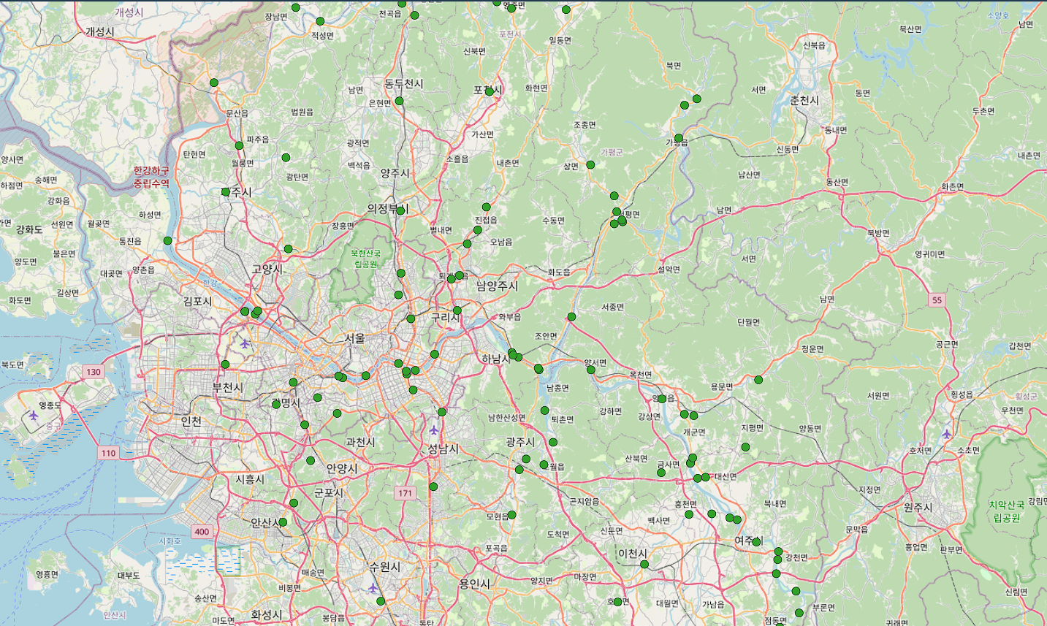
05.프로젝트 구현기능 > 3. 실시간 수문정보 관리시스템 > 지도 시스템
레이어 생성 및 쌓기
[개요] 레이어 생성 및 쌓기
[기능] 지역별 Polygon, point형식의 레이어 쌓기

Slide 39
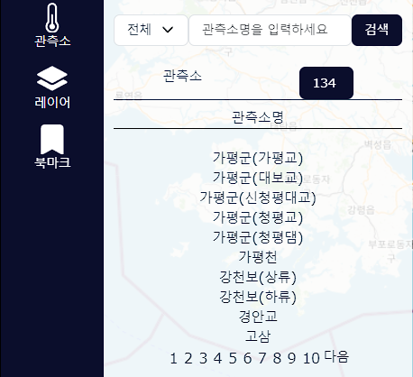
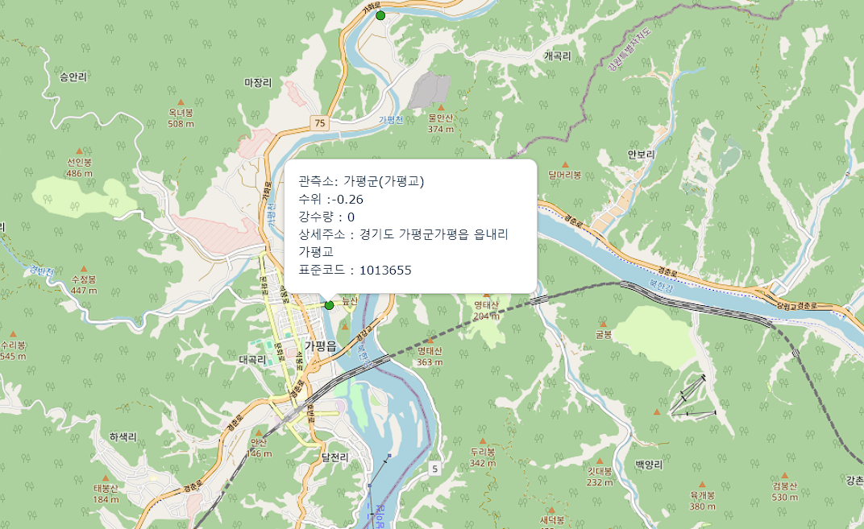
05.프로젝트 구현기능 > 3. 실시간 수문정보 관리시스템 > 지도 시스템
Point 레이어 정보 표시
[개요] Point 레이어 정보 표시
[기능] 관측소 클릭 시 해당 좌표로 이동 및 관측소 정보 팝업 표시

Slide 40
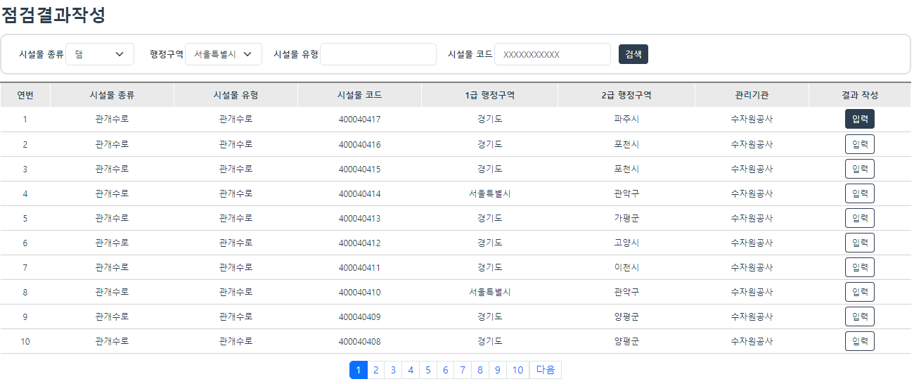
05.프로젝트 구현기능 > 4. 수자원 시설물 관리시스템 > 4.1 시설물 목록
시설물 목록
[개요] 시설물 목록 조회
[기능] 시설물 종류, 구역, 코드 별 검색
클릭
Notes:
시설물 목록 영역 - 검색하기 전에는 전체 시설물 목록을 검색
시설물 종류, 유형, 코드, 행정구역을 통해 검색
수자원 테이블 기관 테이블 코드 테이블을 통해
기관코드, 시설물 유형을 기준으로
3개 테이블 JOIN하여 Select함.

Slide 41
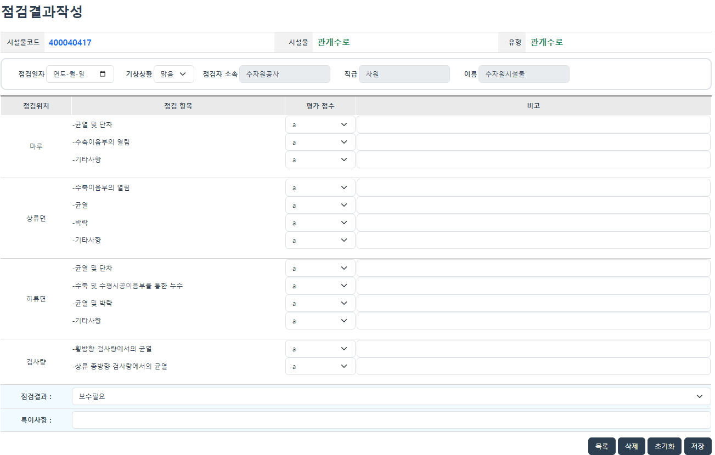
05.프로젝트 구현기능 > 4. 수자원 시설물 관리시스템 > 4.2 시설물 점검 결과 작성
시설물 점검 결과 작성
[개요] 시설물 점검결과작성
[기능] 점검 목록에 맞춰 작성
Notes:
시설물 작성자가 유효한지 조회 후
점검테이블에 insert,
점검항목 정보 테이블에 맞춰
점검항목평가 테이블에 13개 항목 insert

Slide 42
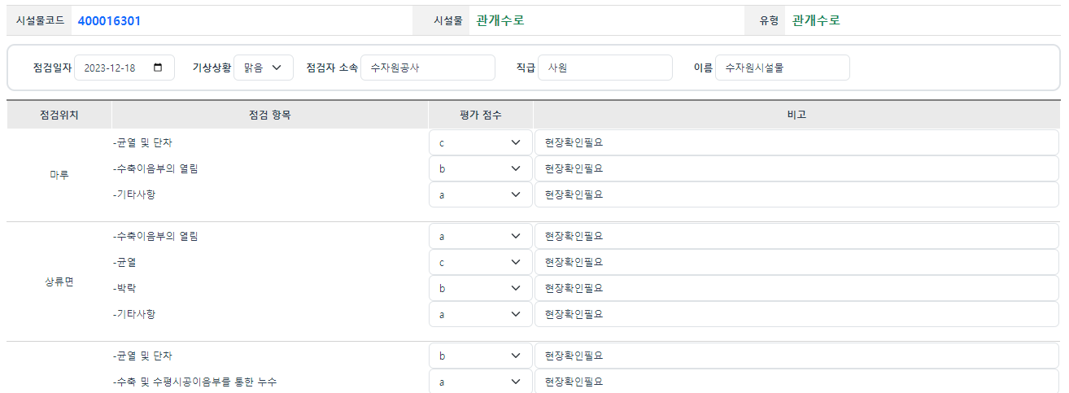
05.프로젝트 구현기능 > 4. 수자원 시설물 관리시스템 > 4.3 점검일지 조회
점검일지 조회
[개요] 점검일지 조회
Notes:
해당 점검일지 조회

Slide 43
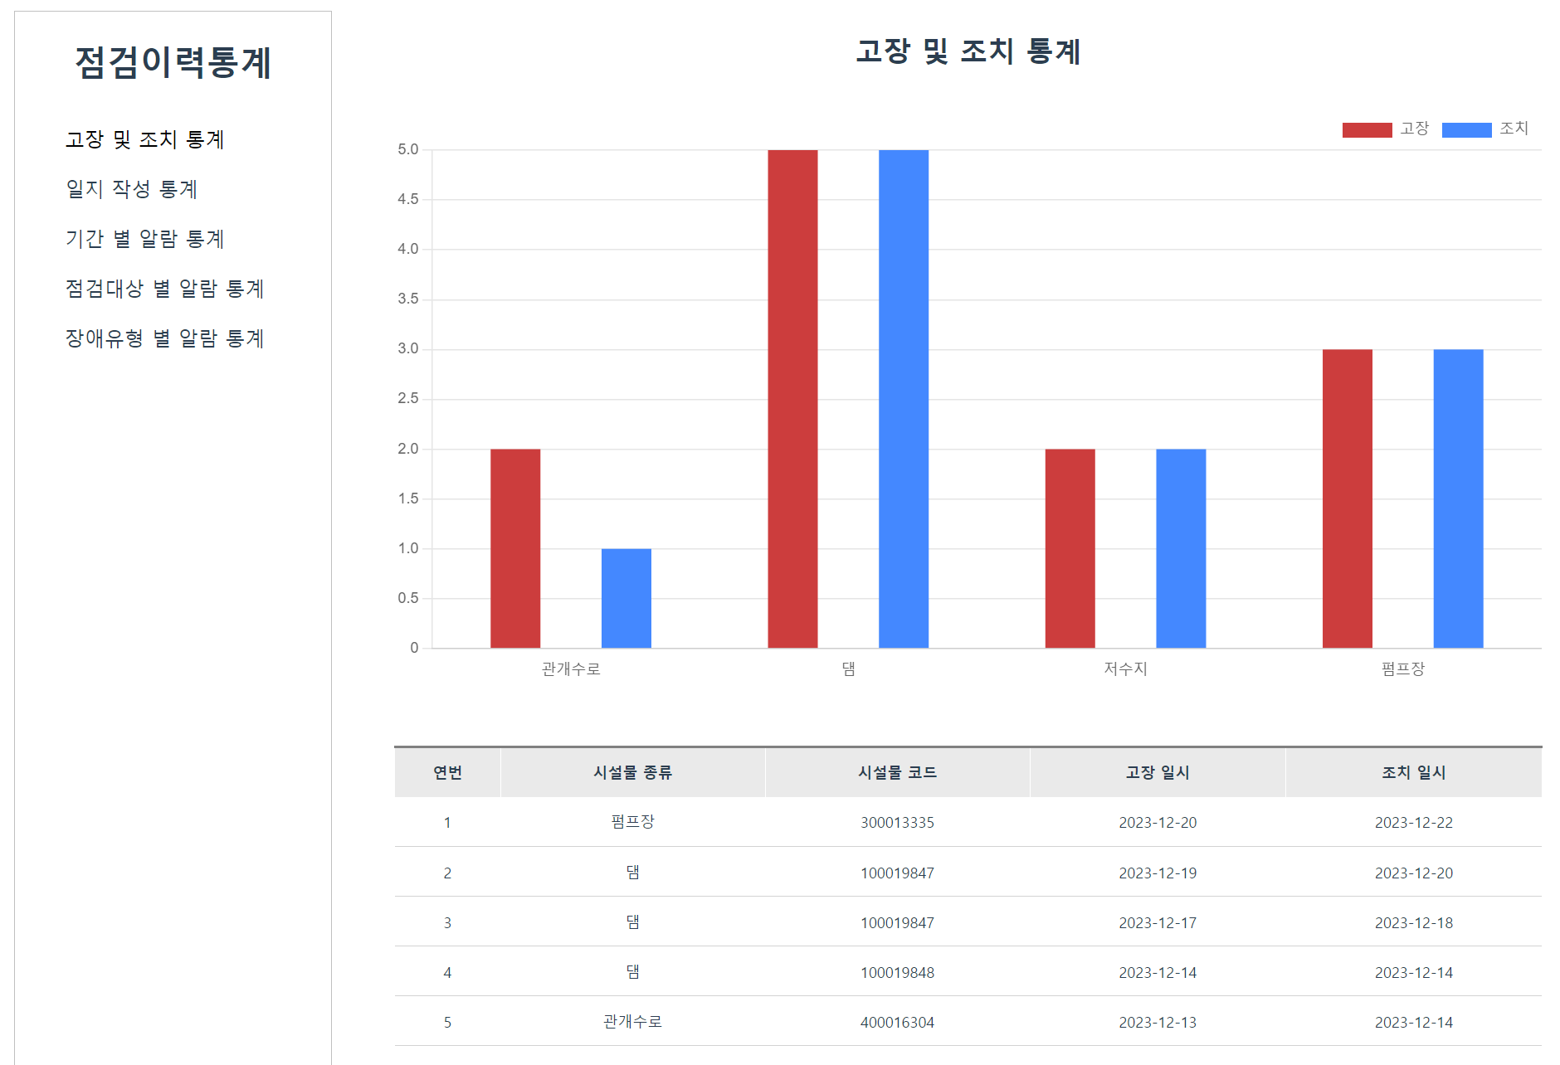
05.프로젝트 구현기능 > 4. 수자원 시설물 관리시스템 > 4.4 점검이력통계
검검이력통계
[개요] 점검이력통계-고장 및 조치 통계
[기능] 시설물별 고장 및 조치 내역 통계 시각화
Notes:
시설물별 고장 및 조치 내역을 시각화하여 그래프로 보여줌.
그래프 아래에는 전체 고장 및 조치 내역을 목록으로 제공하여 전체 내역 확인 가능.

Slide 44
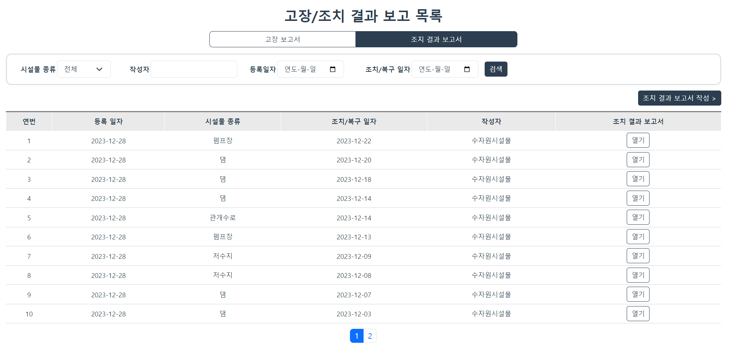
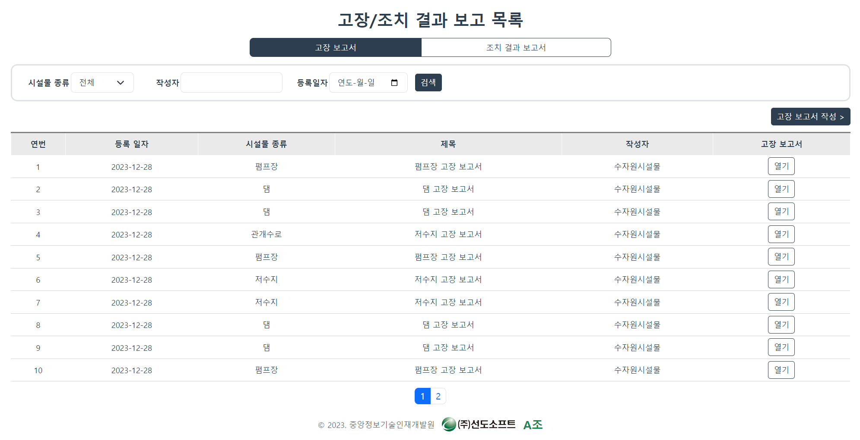
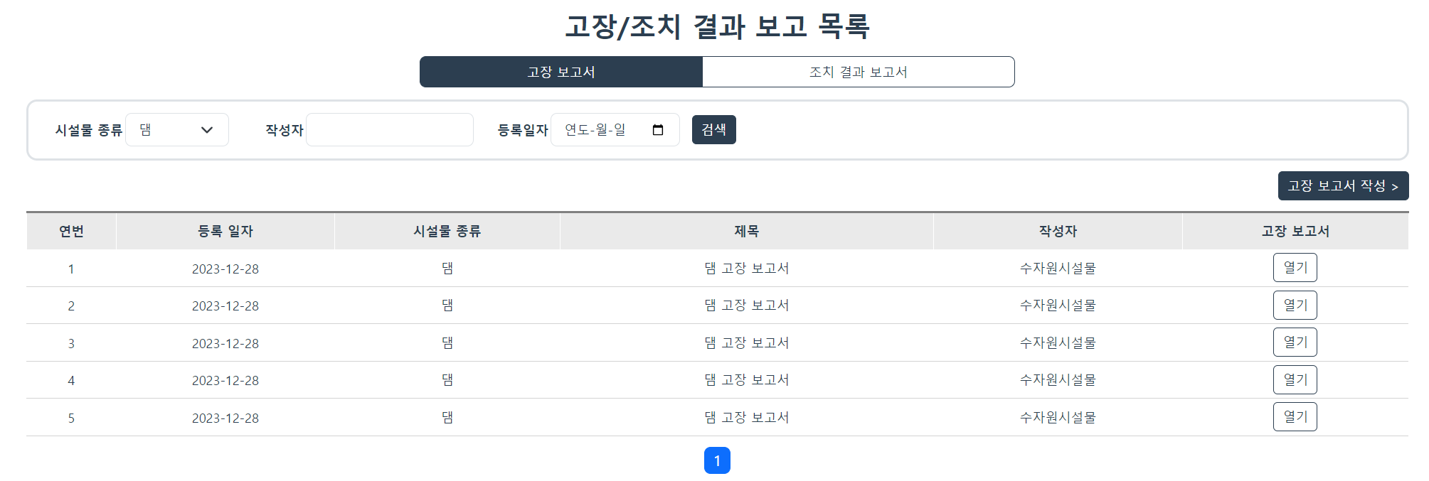
05.프로젝트 구현기능 > 4. 수자원 시설물 관리시스템 > 4.5 고장/조치결과 보고서 목록 및 조회
고장/조치결과 보고서 목록 및 조회
[개요] 고장 / 조치 결과 보고서 목록 및 검색
[기능] 각 보고서 탭 클릭 시 해당 보고서 목록 확인 검색조건 입력 후 검색 시 해당 검색 조건에 맞는 보고서 조회
Notes:
고장 보고서, 조치 결과 보고서 탭 클릭 시 선택한 탭에 맞는 보고서 목록으로 페이지 전환됨.
검색 전에는 전체 보고서 조회 가능하며, 시설물 종류, 작성자, 등록일자와 같은 검색 조건 입력 후 검색 시 검색 결과에 해당하는 보고서만 조회 가능함.
고장 보고서 작성 버튼 클릭 시 새 고장 보고서 작성 가능하며,
각 고장 보고서의 열기 버튼 클릭 시 해당 고장 보고서 상세 내용 확인 가능.

Slide 45
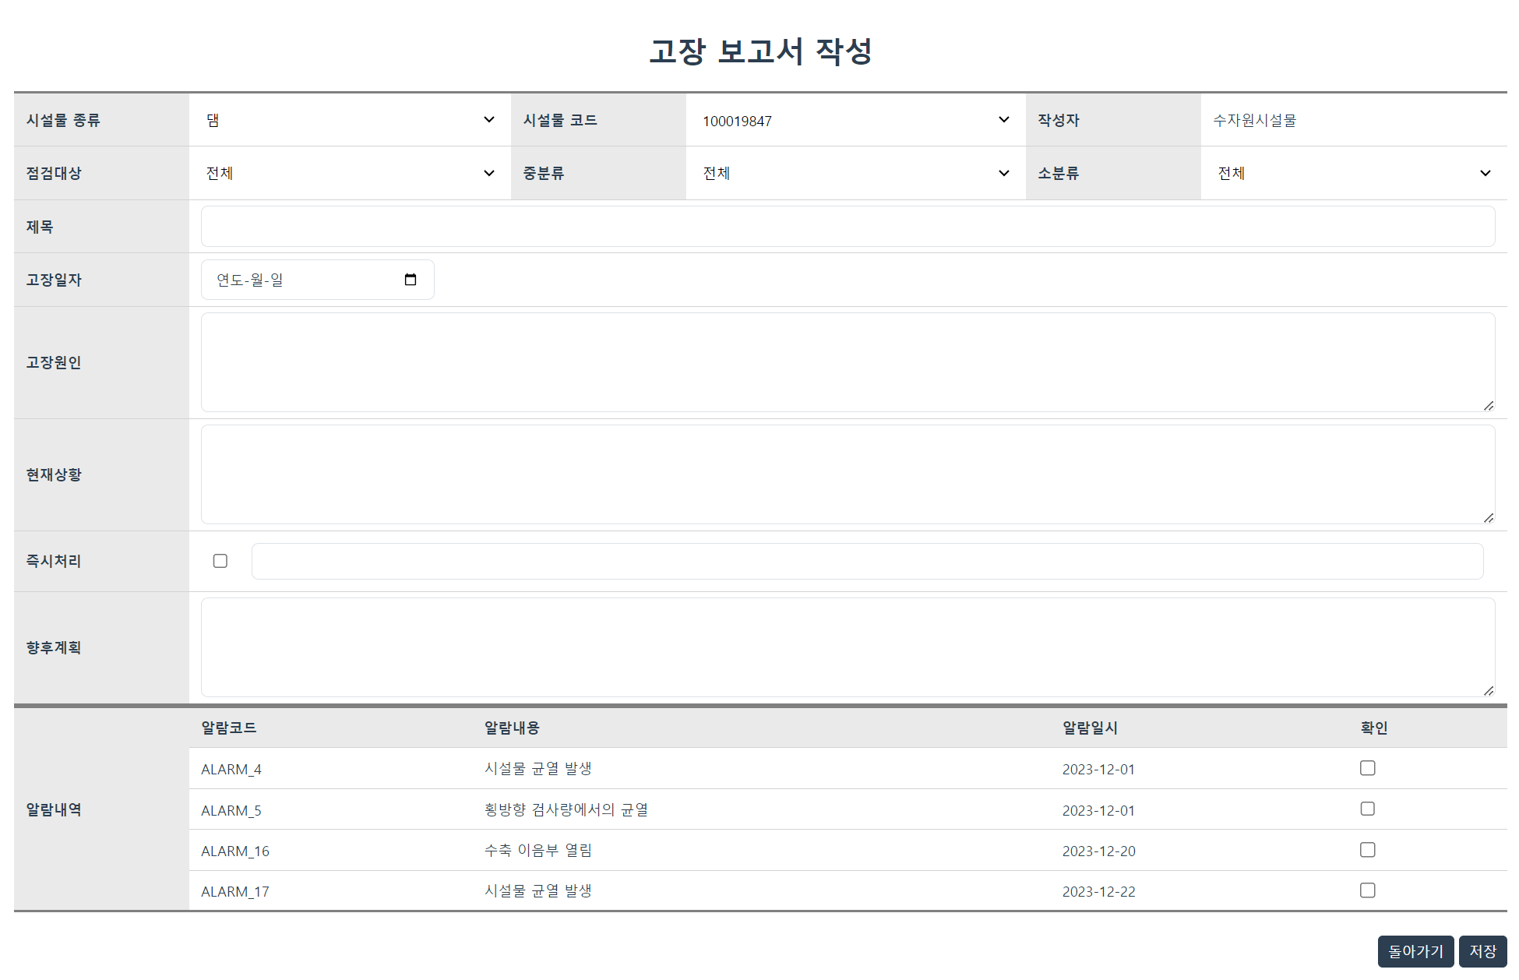
05.프로젝트 구현기능 > 4. 수자원 시설물 관리시스템 > 4.6 고장 보고서 작성
고장 보고서 작성
[개요] 고장 보고서 작성
[기능] 시설물 종류, 시설물 코드 입력 시 해당 시설물에 등록된 알람 내역 조회 및 선택 가능
선택한 시설물 코드(facility_code)에 해당하는 알람 중
alarm_flag가 등록되지 않은 알람만 조회
Notes:
시설물 종류, 시설물 코드 선택 시 선택한 시설물 코드에 해당하는 알람 중 alarm_flag가 등록되지 않은 알람만 조회되며,
필수 항목 입력 및 확인한 알람 선택 후 저장 시 고장보고서 등록됨.
고장보고서 등록 시 체크한 알람은 고장보고서의 글 번호와 alarm_flag 값을 가지게 됨.

Slide 46
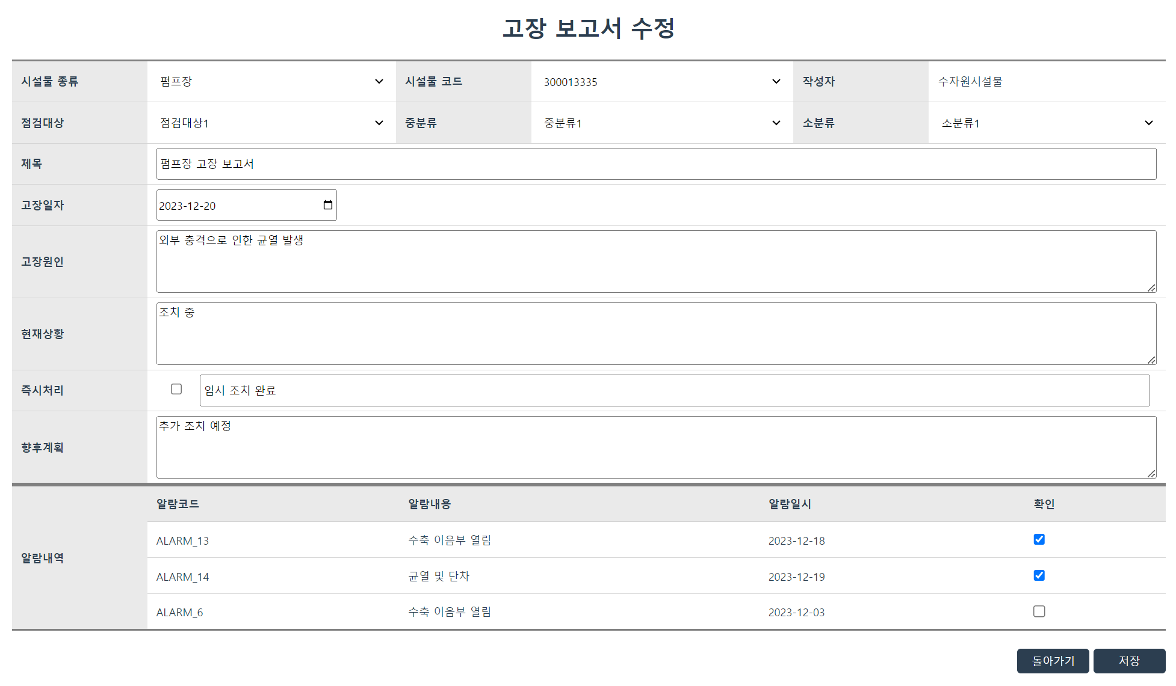
05.프로젝트 구현기능 > 4. 수자원 시설물 관리시스템 > 4.7 고장 보고서 수정
고장 보고서 수정
[개요] 고장 보고서 수정
[기능] 고장 보고서 수정, 체크된 알람과 해당 시설물의 알람 중 미확인 알람 함께 확인 가능
선택한 고장 보고서에 등록되어 있던 알람과
해당 시설물의 알람 중 미확인 알람을 함께 표출
Notes:
기존에 등록한 고장 보고서 내용 수정 가능.
알람의 경우 기존에 확인한 알람은 체크 표시 유지,
동일한 시설물에 등록된 알람 중 미확인 알람은 체크되지 않은 상태로 함께 표출되어 추가 확인 시 수정 가능하도록 함.

Slide 47
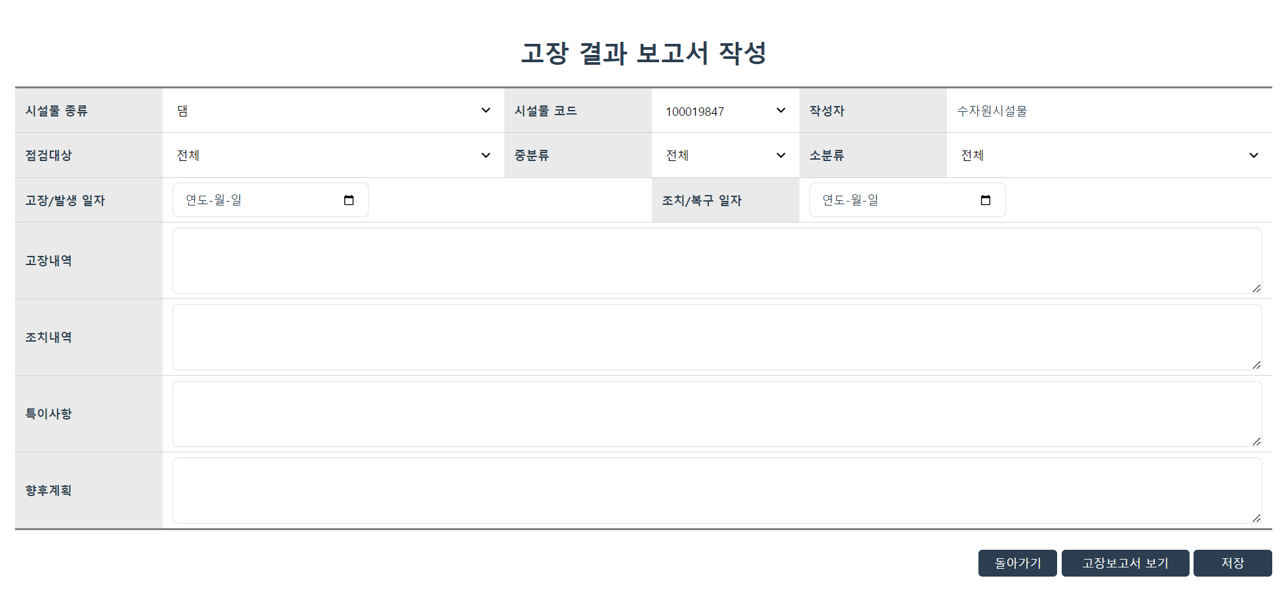

05.프로젝트 구현기능 > 4. 수자원 시설물 관리시스템 > 4.8 조치 결과 보고서 작성
조치 결과 보고서 작성
[개요] 조치 결과 보고서 작성
[기능] 시설물 종류와 코드 선택 후 고장보고서 보기 클릭 시 해당 시설물에 등록된 고장 보고서 조회
Notes:
시설물 종류, 시설물 코드 선택 후 고장보고서 보기 버튼 클릭 시 선택한 시설물에 해당하는 고장 보고서 전체 목록 조회 가능해
등록된 고장 보고서 확인 후 해당 고장 내역에 맞는 조치 결과 보고서 작성 가능함.

Slide 48
06. 자체 평가 의견

Slide 49
자체 평가 의견 – (1)
팀원 | 자체 평가 의건
이광현 | 프로젝트 개발 중 ERD가 수정되면 개발에 있어 차질이 생겨 데이터베이스의 설계가 중요하다는 점을 다시 한번 깨달았습니다. 팀장으로서 프로젝트를 진행하면서 리더십과 의사 결정이 팀의 성공 여부를 결정하는 데 큰 영향을 미친다는 것을 실감했습니다. 따라서 모든 결정에 대해 신중함을 기하고, 이 과정을 통해 한층 더 성장할 수 있었습니다. 또한, 각 팀원의 의견을 듣고 통합하는 과정에서 소통의 중요성을 다시 한번 깨달았습니다.
강준우 | 이번 기회를 통해 팀원들끼리 결정한 주제에 대해 개발하는 것이 아닌, 기업이 요구하는 것에 대해 개발하며 산출물에 대한 필요성을 느끼게 됐습니다. 정부에서 사용하는 프레임워크를 사용함으로써 회사에서 사용할 프레임워크에 대해서도 알게 되어 추후에 있을 회사 프로젝트에선 더 수월하게 사용할 수 있는 자신감을 얻게 되었습니다.
황인정 | 팀원 개개인이 자기가 맡은 부분을 성실히 해내어 어느정도 완성도 있는 결과를 산출해 낸 것 같습니다. 이전까지 배웠던 내용을 어떻게 활용하는지 막연했는데 프로젝트를 통해 전자정부 프레임워크와 지도 등을 활용하여 실무에 한걸음 다가가게 되었던 것 같습니다. 특히 통계부분은 다뤄보지 못한 부분이었는데 이번 기회를 통해 차트 API를 활용하는 방법을 알게 되어 뜻깊은 경험이었던 것 같습니다.
Notes:
원래는 기능 및 시연을 하고 보안점에 대해 설명드리는게 일반적이지만
이 부분을 듣고 보시면 좀 더 이해가 쉬울 것 같아 먼저 설명드리겠습니다.
저희가 아무래도 postsql이나 geoserver, openlayers 전자정부프레임워크등 생소한 것들이 대다수여서 초기 개발 환경에 어려움을 격은 부분도 잇지만
저희가 생각하기에 가장 아쉽거나 보안할점은 데이터의 품질입니다.
저희가 앞에서도 말씀드렷다 싶이 관측소 데이터는 저희가 직접 찾아서 사용을 한 부분도 있지만 이 부분도 결국 실시간 정보와는 거리가 좀 있는 부분입니다.
또 제공받은 수자원 시설물의 펌프장이나 저수지, 댐, 관개수로 같은 부분은 나중에 지도에 좌표를 찍어보고나서야
4개의 데이터가 위도 경도가 다 같은 것을 발견햇습니다.
나중에 찾아보니 국가 수자원 관리 종합 정보 시스템과 한강 홍수통제소에 잇는open api를 이용하면
여러 수자원 시설물의 데이터뿐만 아니라 실시간으로 정보를 받아올 수 잇는 것을 알고 이 API를 토대로 개발을
진행하였으면 결과가 많이 달라졋을 꺼 같아 보안해야 할 점이자 아쉬운 점 입니다,

Slide 50
자체 평가 의견 – (2)
팀원 | 자체 평가 의건
이진희 | 프로젝트 기간이 짧아 맡은 파트 중 수자원 시설물 관리 시스템의 통계 등 일부 기능 완성도가 낮아 아쉬움이 남아 다시 프로젝트를 진행할 기회가 주어진다면 더 효율적으로 시간 분배를 해야겠다는 필요성을 느꼈습니다. 기존에 접해보지 못했던 전자 정부 프레임 워크, PostgreSql 등 새로운 것들을 경험해볼 수 있었고, 기업에서 요구한 산출물을 작성하면서 추후 현장에서 필요로 하는 업무를 겪어볼 수 있는 좋은 기회였습니다.
조미혜 | 프로젝트 수행하면서 느낀 점은 실무에서 필요로 하는 프로젝트의 수행 단계별 필요한 산출물을 작성해 봄으로써 문서작업의 중요성을 알게 되었습니다. 업무요건을 파악하고 데이터 정규화 작업을 진행 시 모두 적극적인 협력으로 단기간내 정리할 수 있어서 팀워크의 중요성을 느꼈고 덕분에 빠른 시일내 프로젝트 결과물의 완성도를 높일 수 있었습니다. 경험한 성과로는 일반적인 RDB사용을 넘어 PostgreSQL, Openlayers, GEO서버 등 지도 전문 컨트롤 DB와 서버의 구조를 이해하고 다뤄보는 경험을 할 수 있었습니다. 또 대량의 통계 자료의 여러 조건의 수치를 다양한 그래프로 구현해 봄으로써 데이터의 시각적 표현 기법을 익힐 수 있었습니다.
Notes:
원래는 기능 및 시연을 하고 보안점에 대해 설명드리는게 일반적이지만
이 부분을 듣고 보시면 좀 더 이해가 쉬울 것 같아 먼저 설명드리겠습니다.
저희가 아무래도 postsql이나 geoserver, openlayers 전자정부프레임워크등 생소한 것들이 대다수여서 초기 개발 환경에 어려움을 격은 부분도 잇지만
저희가 생각하기에 가장 아쉽거나 보안할점은 데이터의 품질입니다.
저희가 앞에서도 말씀드렷다 싶이 관측소 데이터는 저희가 직접 찾아서 사용을 한 부분도 있지만 이 부분도 결국 실시간 정보와는 거리가 좀 있는 부분입니다.
또 제공받은 수자원 시설물의 펌프장이나 저수지, 댐, 관개수로 같은 부분은 나중에 지도에 좌표를 찍어보고나서야
4개의 데이터가 위도 경도가 다 같은 것을 발견햇습니다.
나중에 찾아보니 국가 수자원 관리 종합 정보 시스템과 한강 홍수통제소에 잇는open api를 이용하면
여러 수자원 시설물의 데이터뿐만 아니라 실시간으로 정보를 받아올 수 잇는 것을 알고 이 API를 토대로 개발을
진행하였으면 결과가 많이 달라졋을 꺼 같아 보안해야 할 점이자 아쉬운 점 입니다,

